Slide 1
МАДОУ «Детский сад №2» КГО
Музыкальный руководитель Трохова Валентина Михайловна

Slide 2
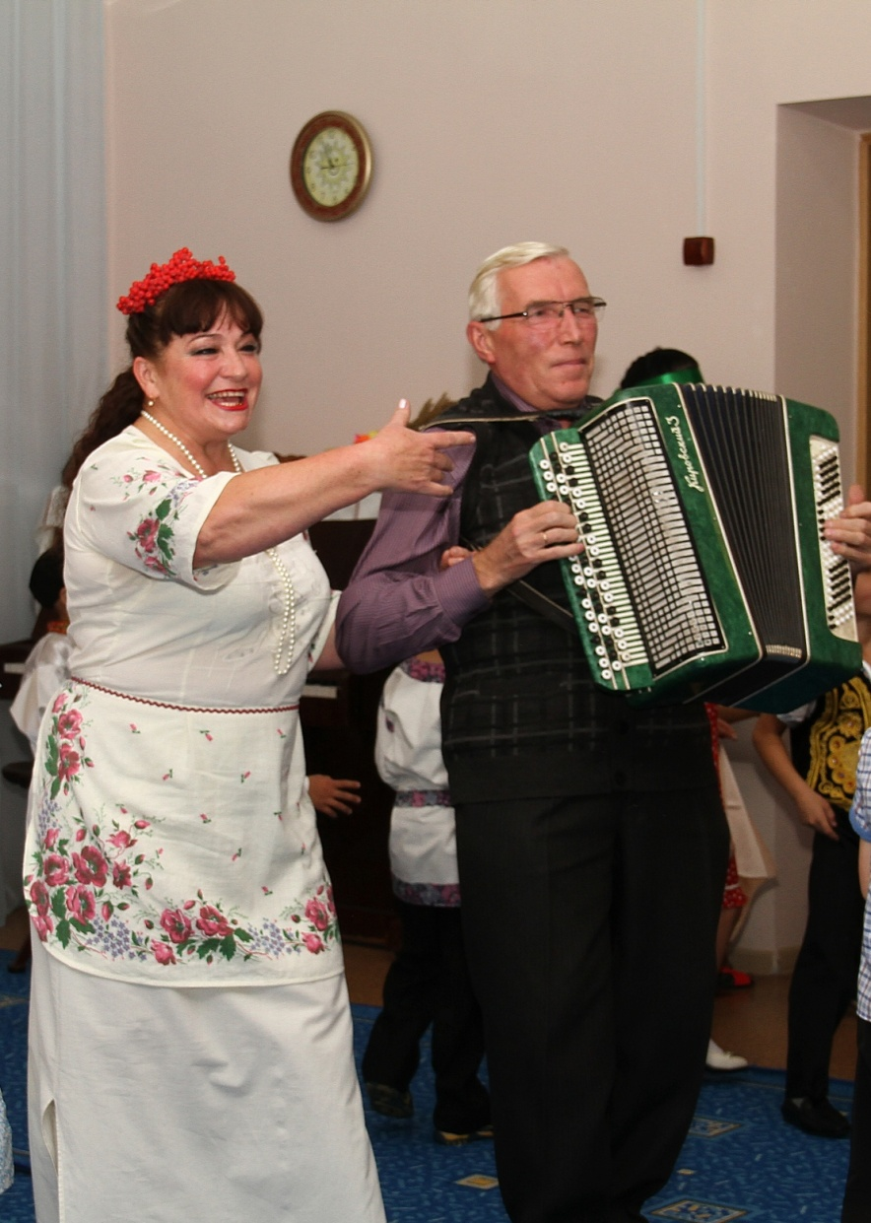
На современном этапе педагогическая деятельность требует обращения музыкального руководителя к новым формам, которые бы позволили образовывать (обучать, развивать, воспитывать) дошкольников так, чтобы они об этом даже не догадывались. Ориентиром в этом направлении являются требования ФГОС ДО, устанавливающие нормы и правила, обязательные при реализации основной образовательной программы (ООП) ДО, определяющие новое представление о содержании и организации музыкального воспитания.

Slide 3
Хоть я на пенсии, на отдыхе заслуженном, Но работаю в детском саду. В сарафанчике зелёном, наутюженном По утрам я в «Теремок» родной иду. Там детишки меня очень ждут Со мной они играют, танцуют и поют. Средь зелени тропинку протоптала я, Чему безумно рада и немножечко горда. Люблю ходить я этой чудною тропой, С радостью – в садик, и весело – домой. И кажется, мне вслед глядят-любуются Цветы, дома, деревья, люди, улицы! И бантик развевается, И ветер с ним играется. И нет прекрасней зелёного цвета - Цвета любви, весны и лета! Я сердце детям подарю, свою заботу. Без них я просто не смогу, и без работы. Моя тропинка в садик, это знай! Прошу тебя, подольше лишь не зарастай!

Slide 4
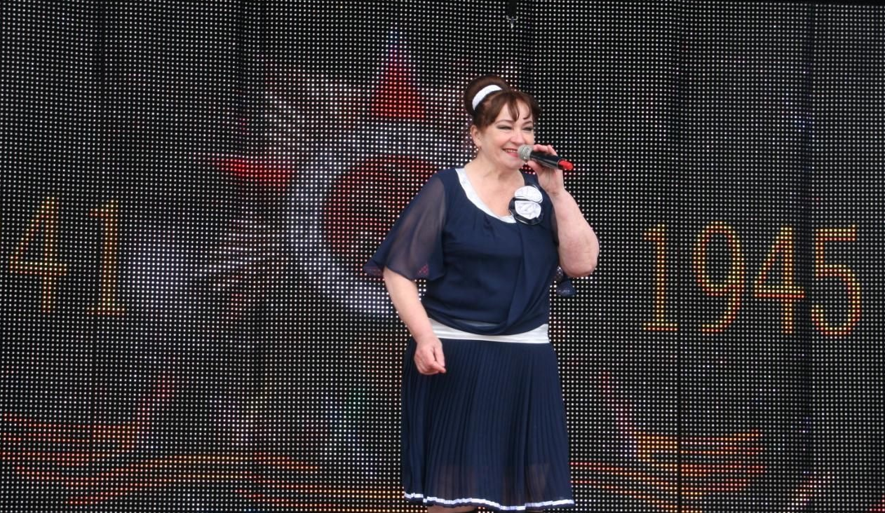
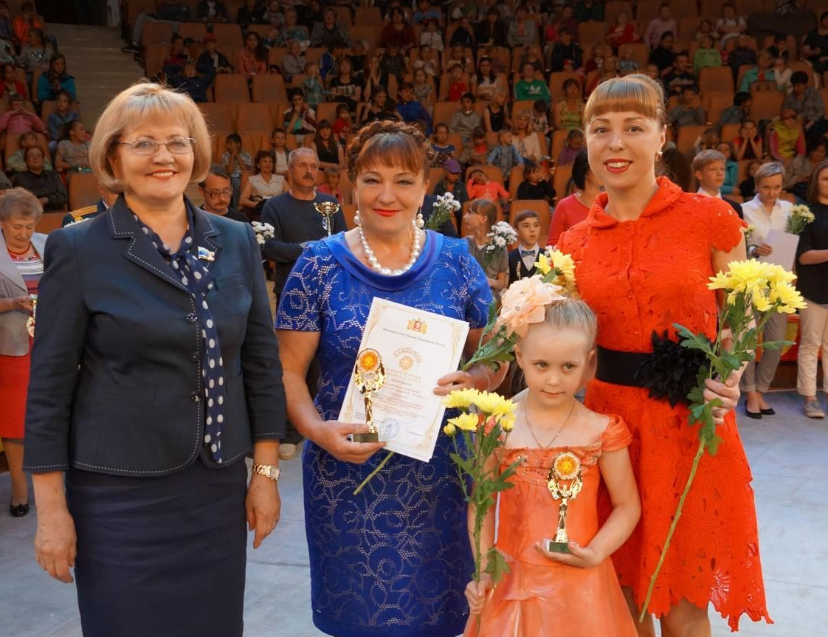
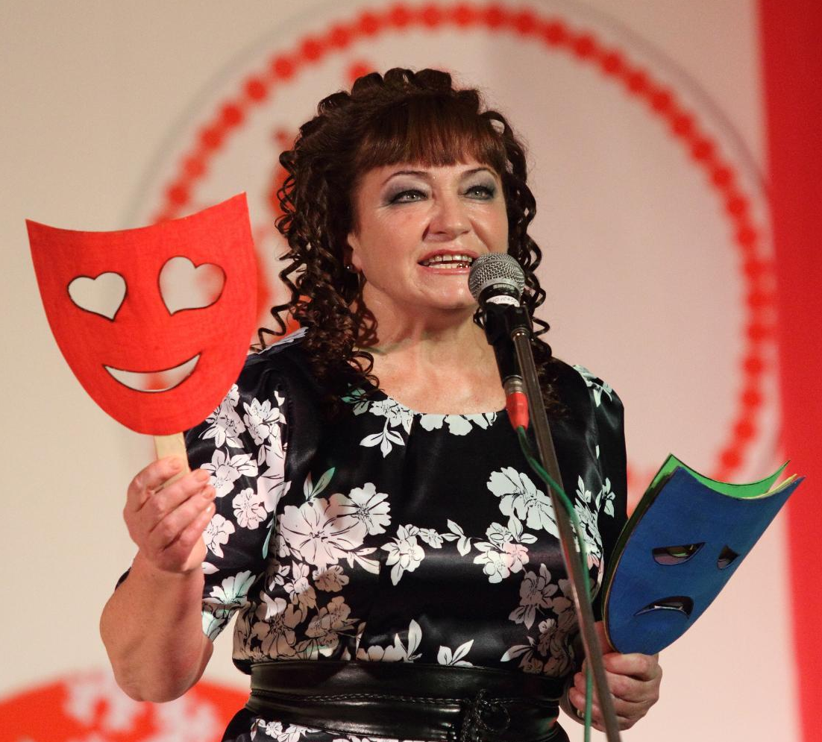
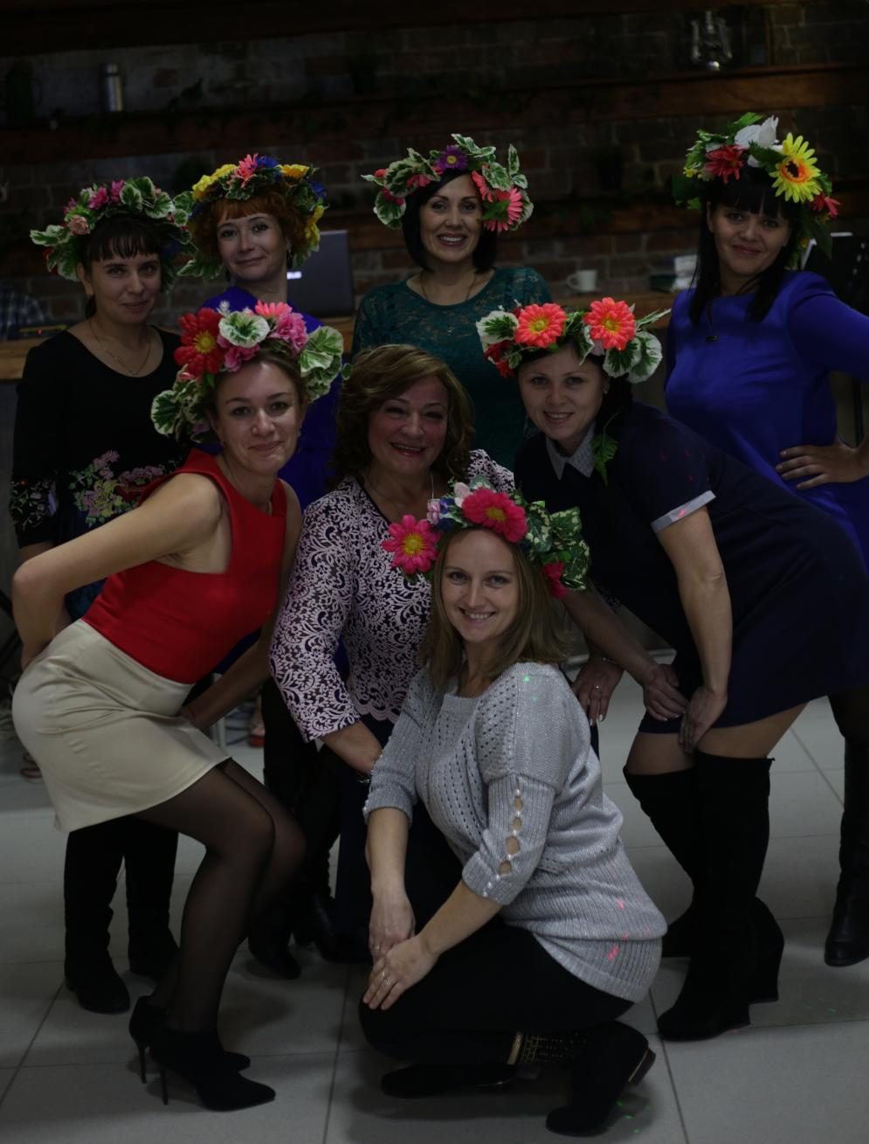
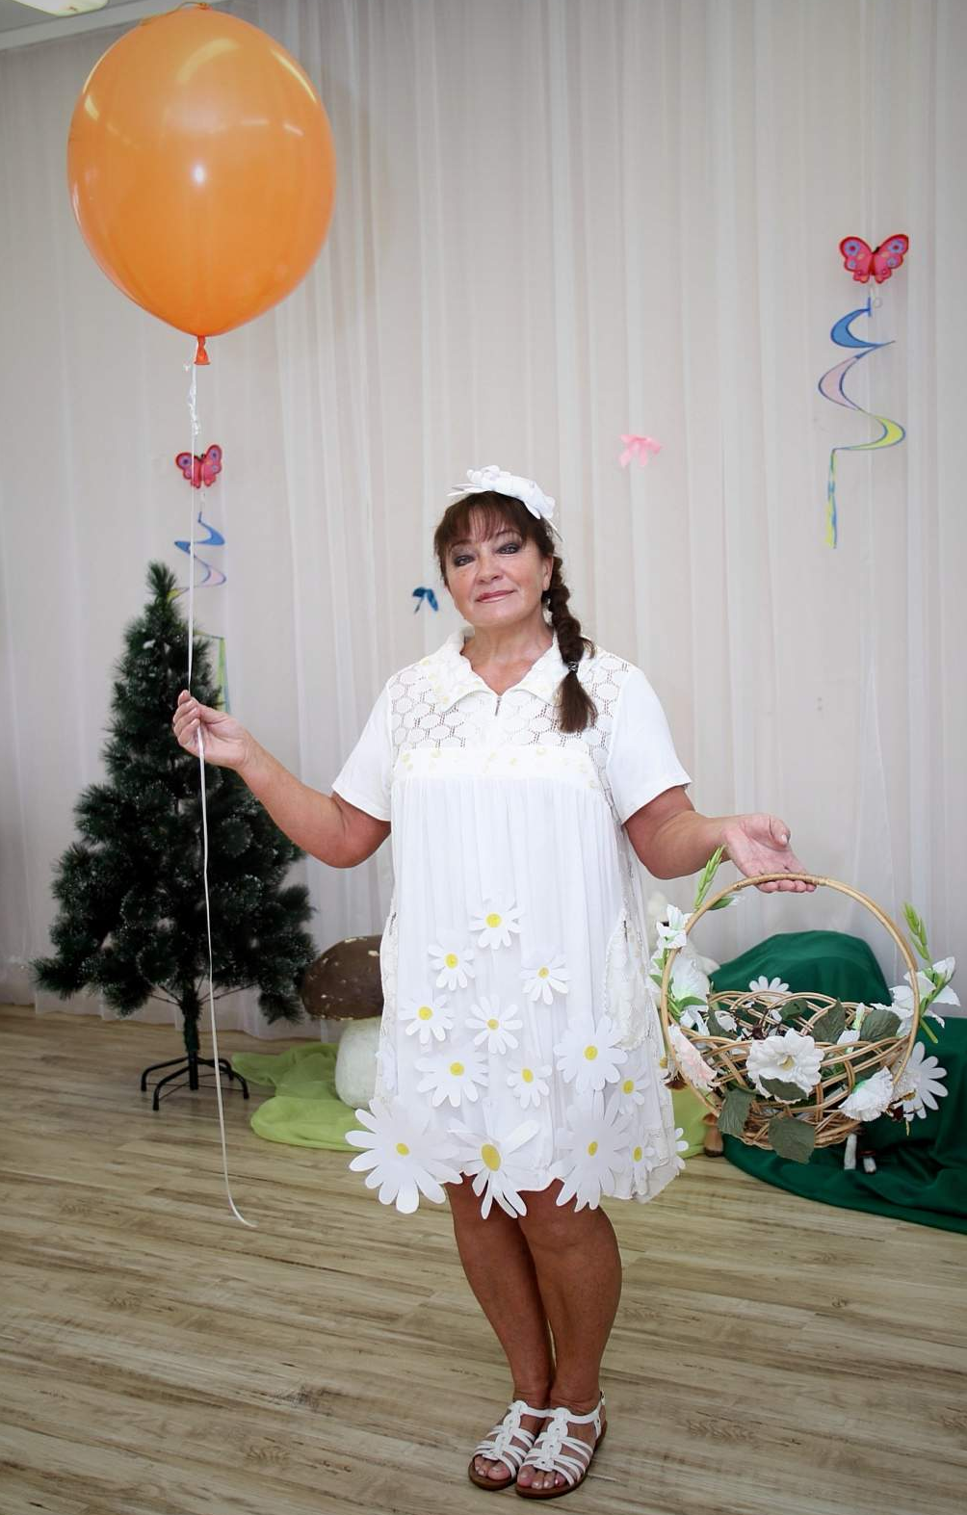
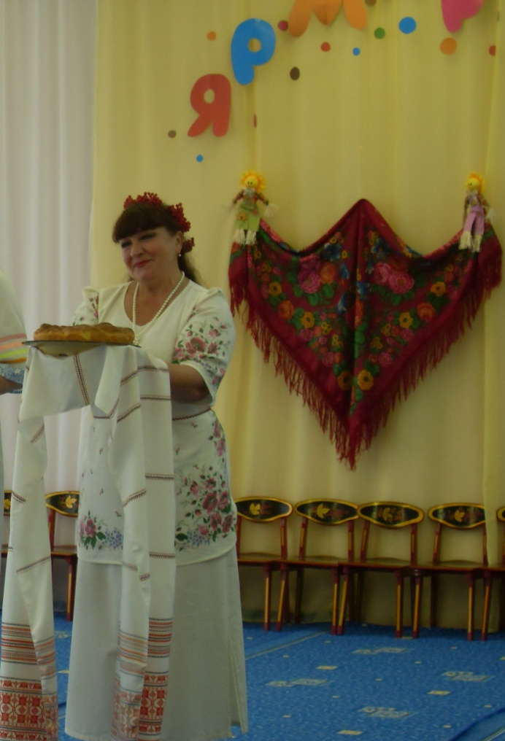
Участие в конкурсах

Slide 5
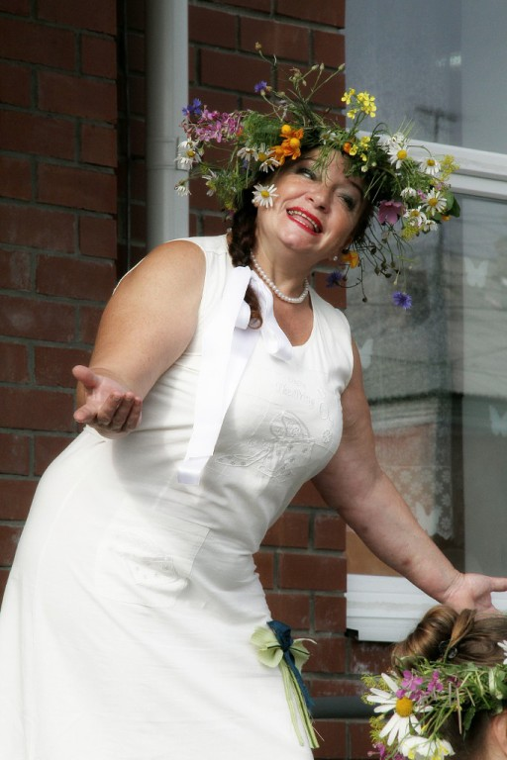
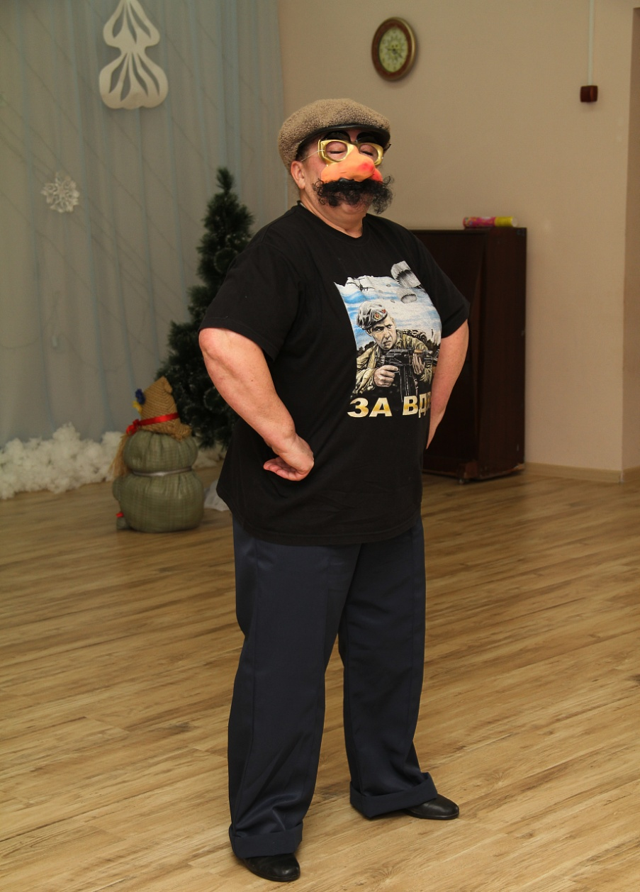
Совместный досуг позволяет нам насладиться с детьми обществом друг друга и с теплом вспоминать потом эти чудесные мгновения, проведенные за столь увлекательным занятием.

Slide 6
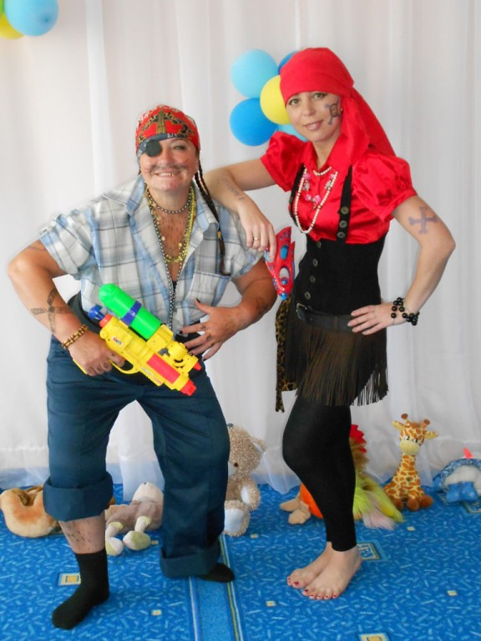
Каждый из нас когда-то мечтал стать главным героем сказки, мультфильма, комикса или кино. Чтобы так же как и в любимом произведении сражаться с врагами или танцевать с принцем на праздничном балу, искать затонувшие сокровища или спасать домашних питомцев.

Slide 7
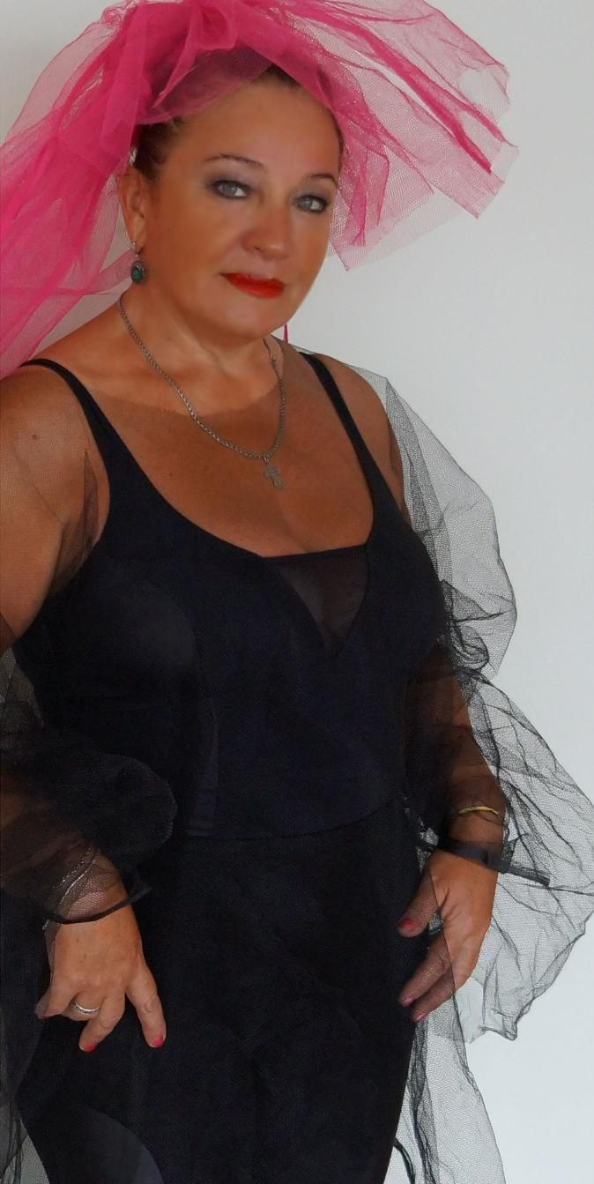
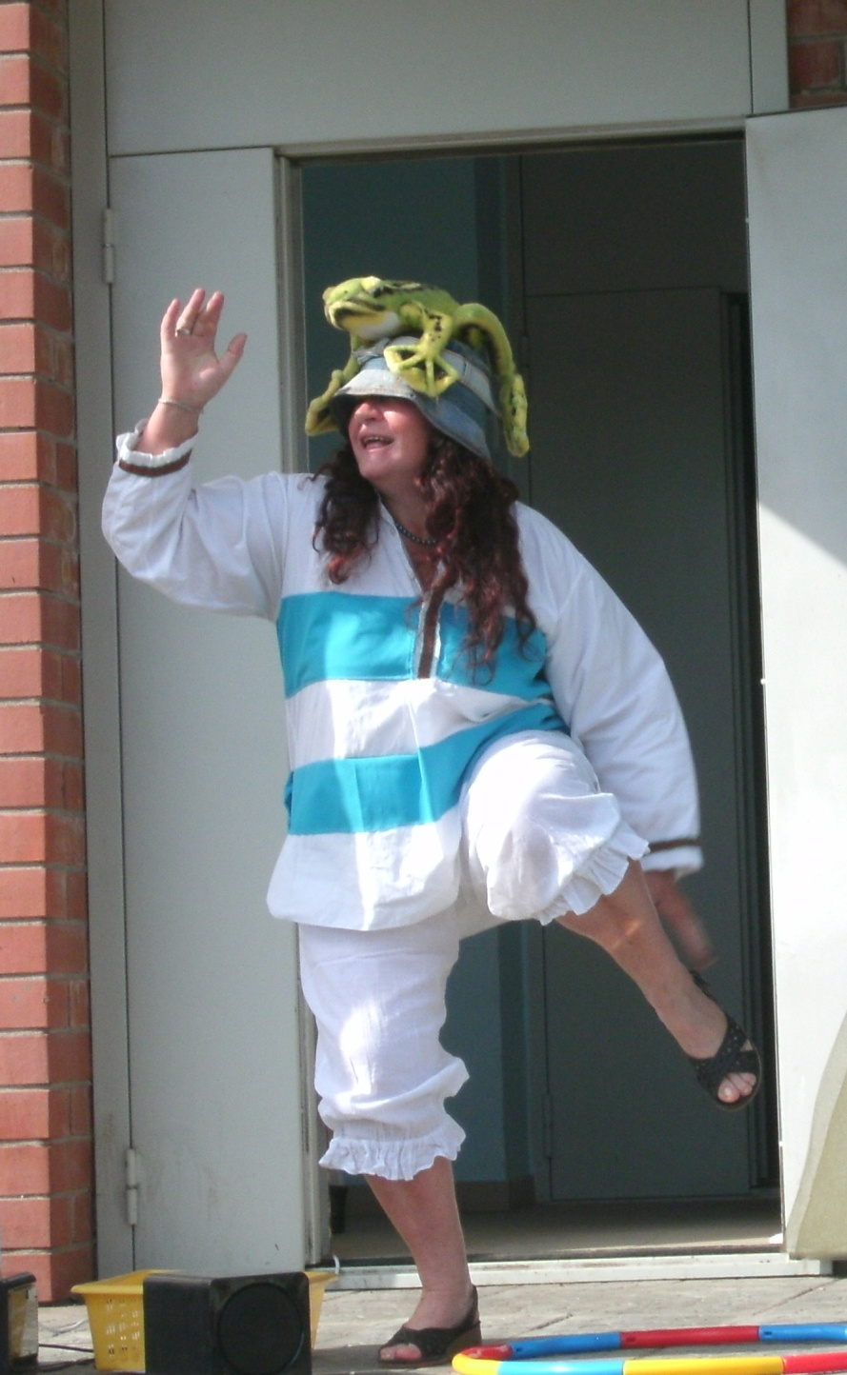
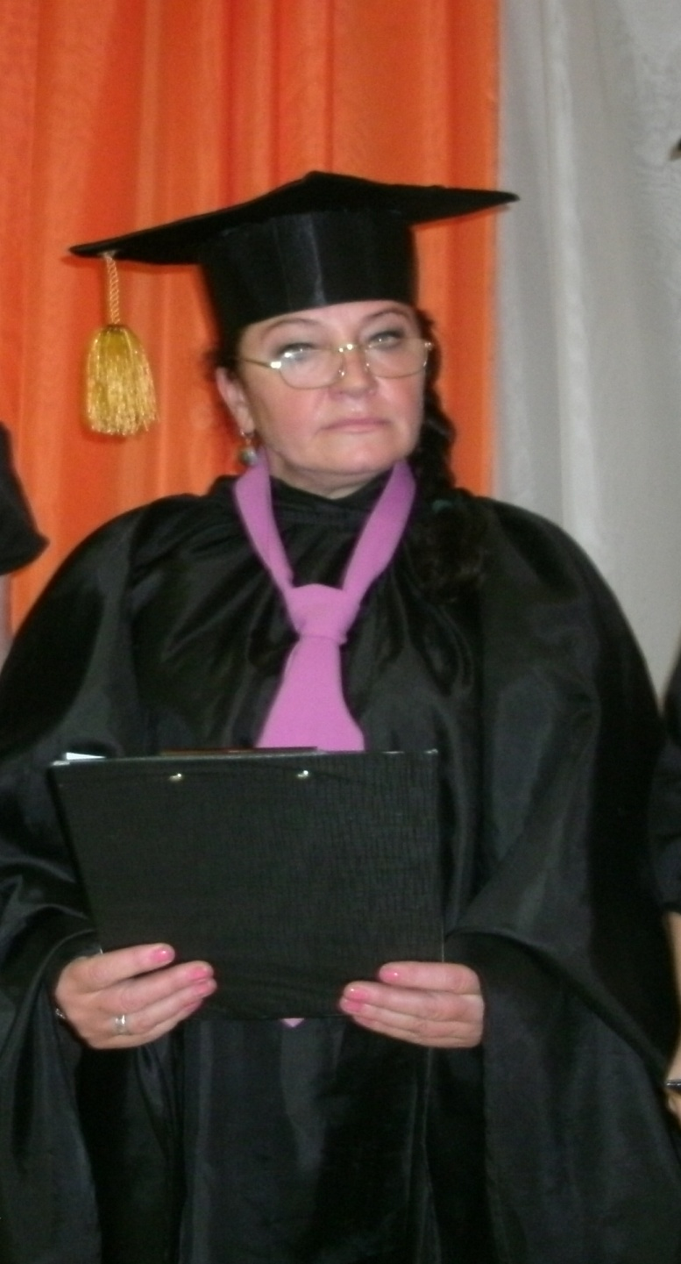
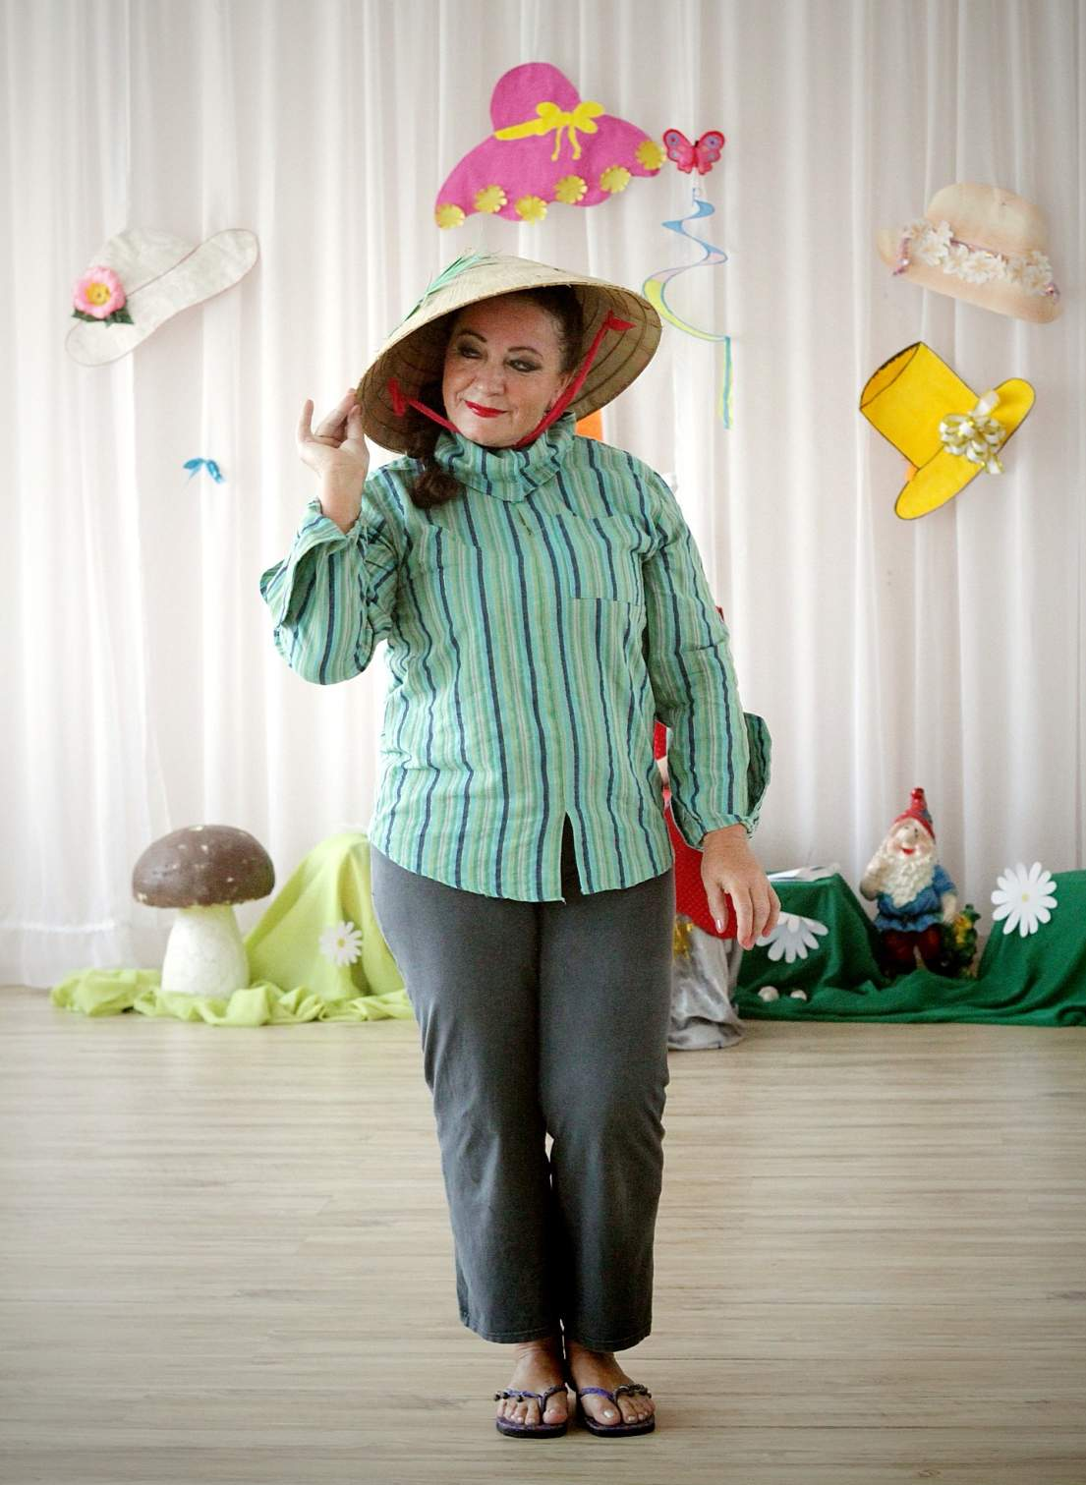
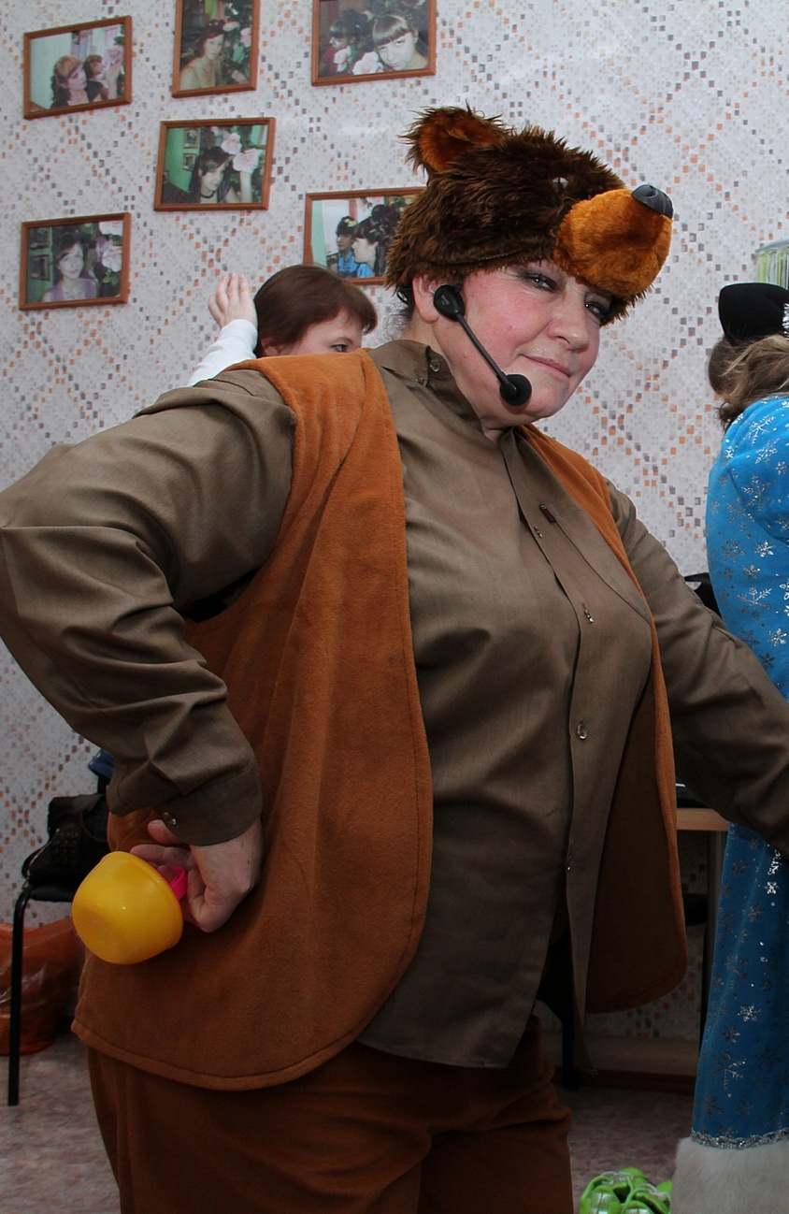
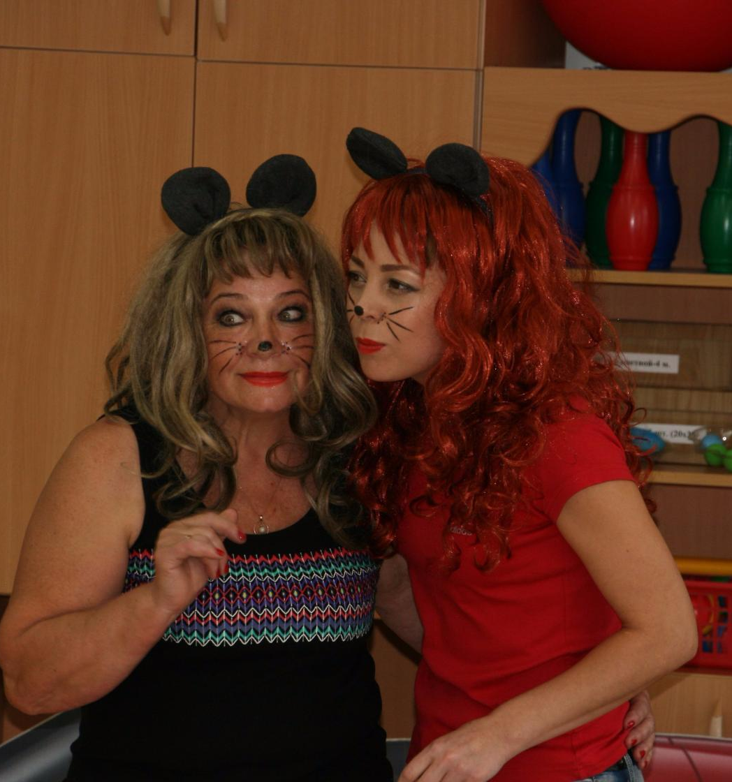
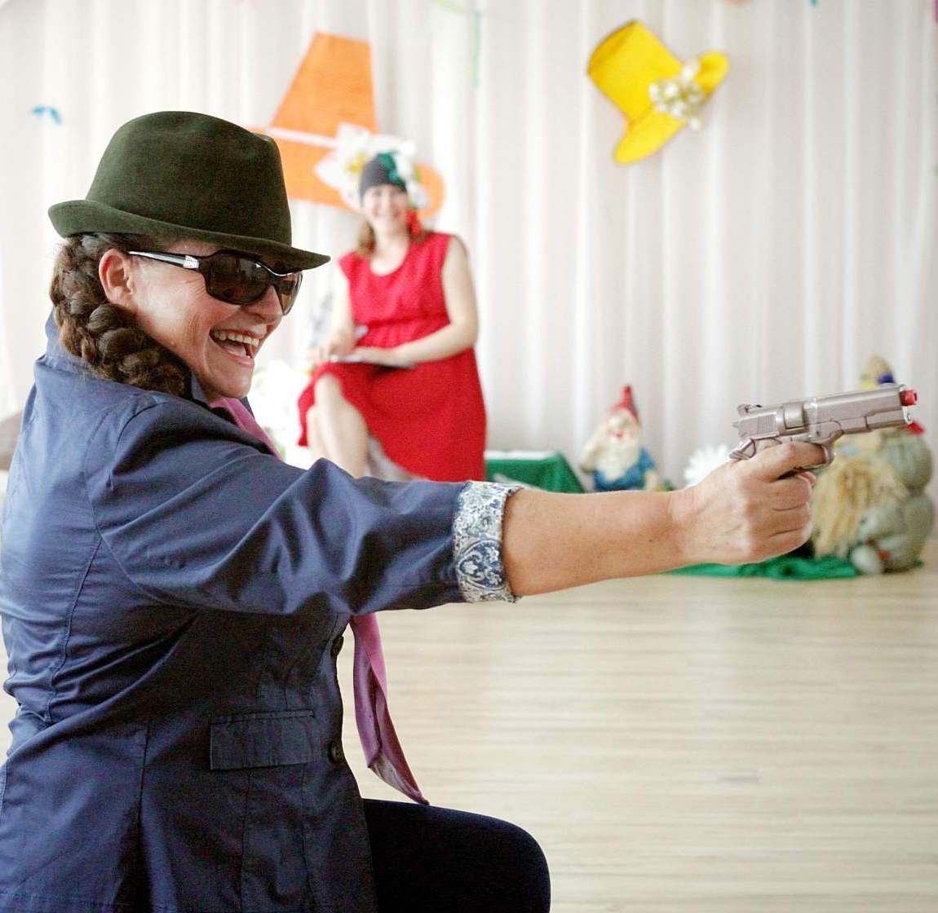
Я меняю маски! И во сне и наяву.
Сочиняю сказки. И в них живу Я меняю маски Вижу розовые сны. В золотые краски крашу все мечты

Slide 8
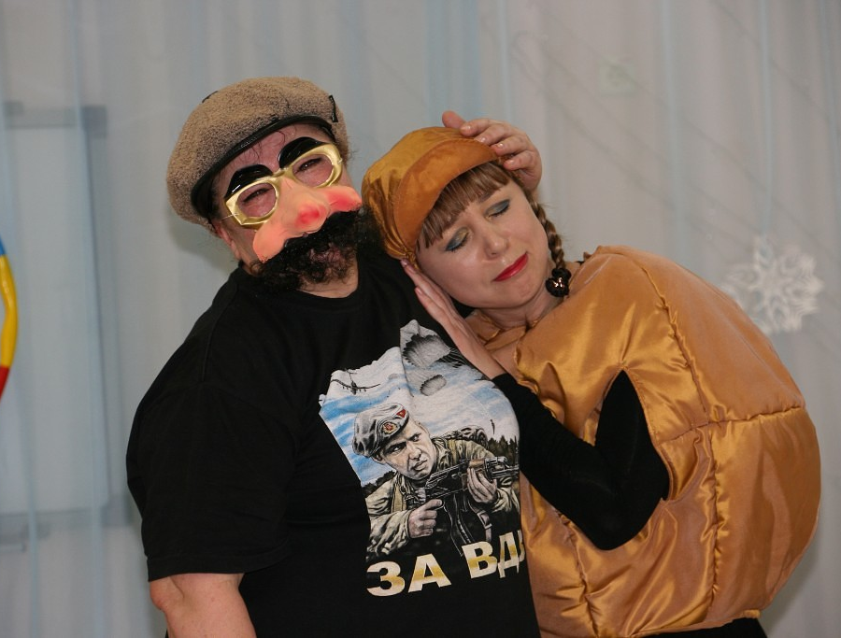
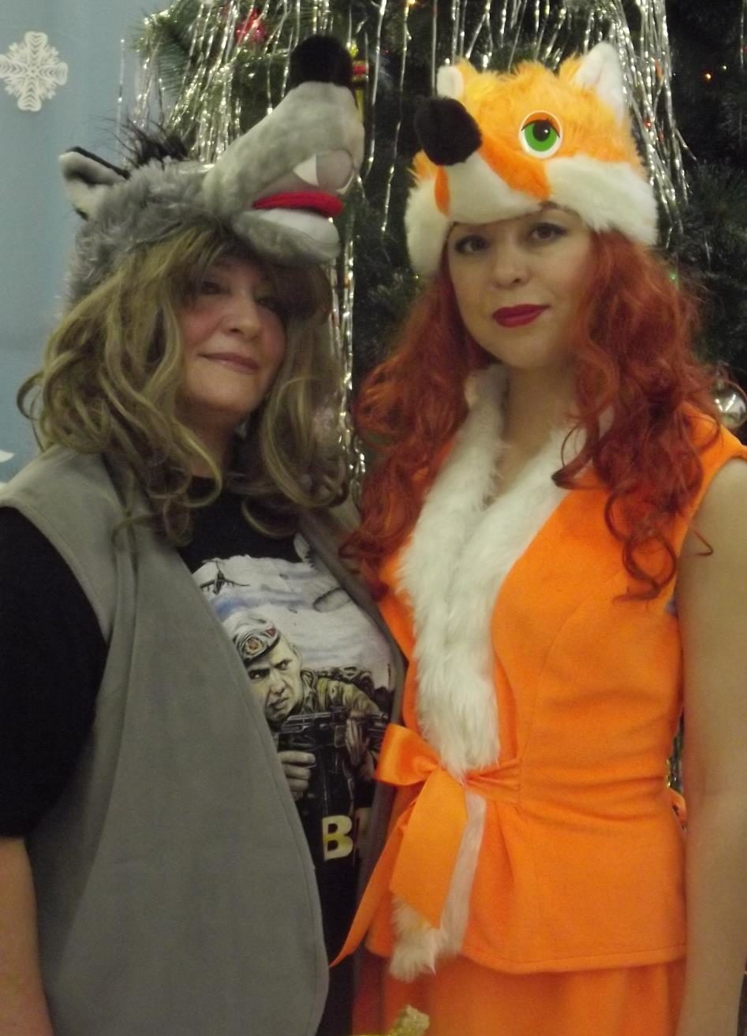
В сказку новую спешу, и в волшебных снах я по радуге хожу-брожу в мечтах!

Slide 9
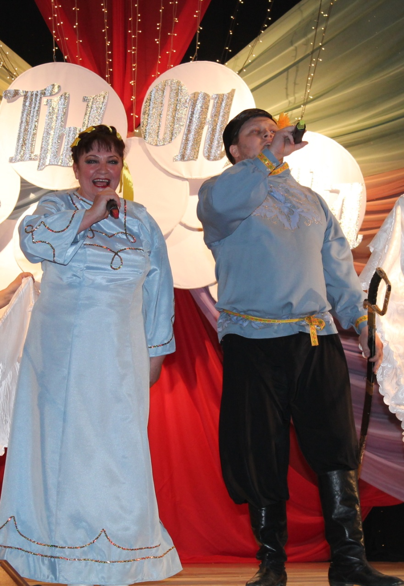
Конкурсы проводятся согласно ч.2 ст.77 Федерального закона Российской Федерации "Об образовании в Российской Федерации" №273-ФЗ от 29.12.2012 г., в целях выявления и поддержки лиц, проявивших выдающиеся способности, и направлены на выявление и развитие интеллектуальных и творческих способностей, на пропаганду научных знаний, творческих и спортивных достижений. Дети и педагоги принимают участие в Конкурсах на добровольной основе.

Slide 10
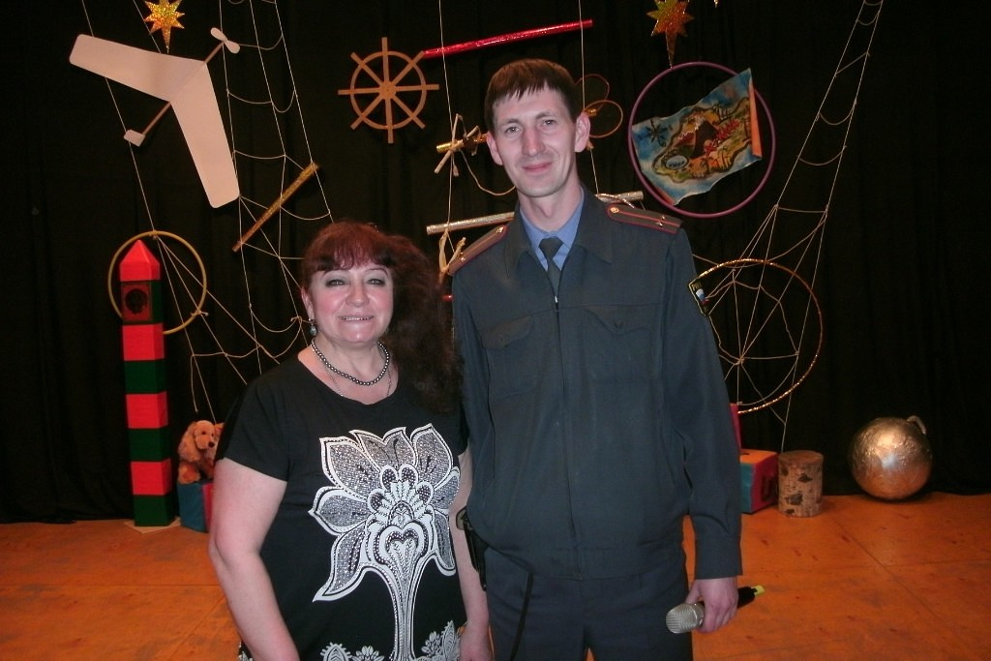
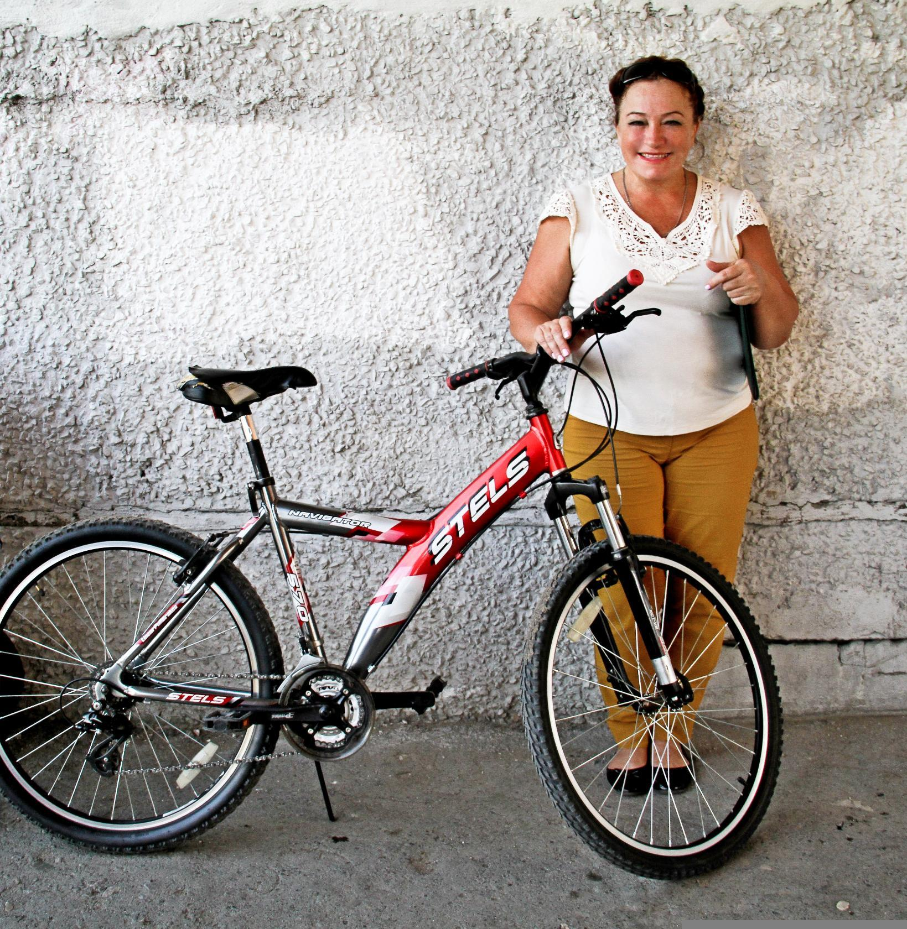
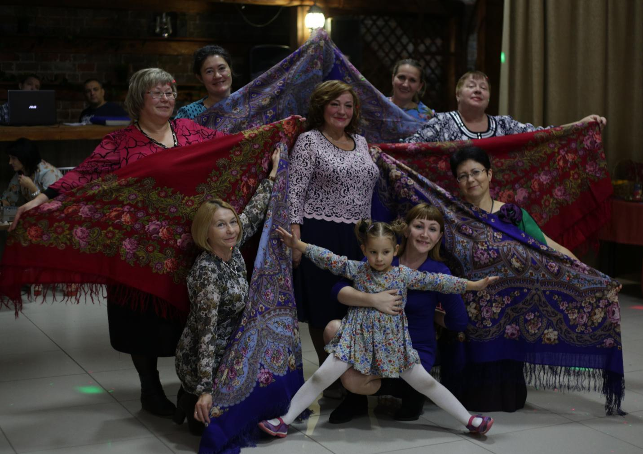
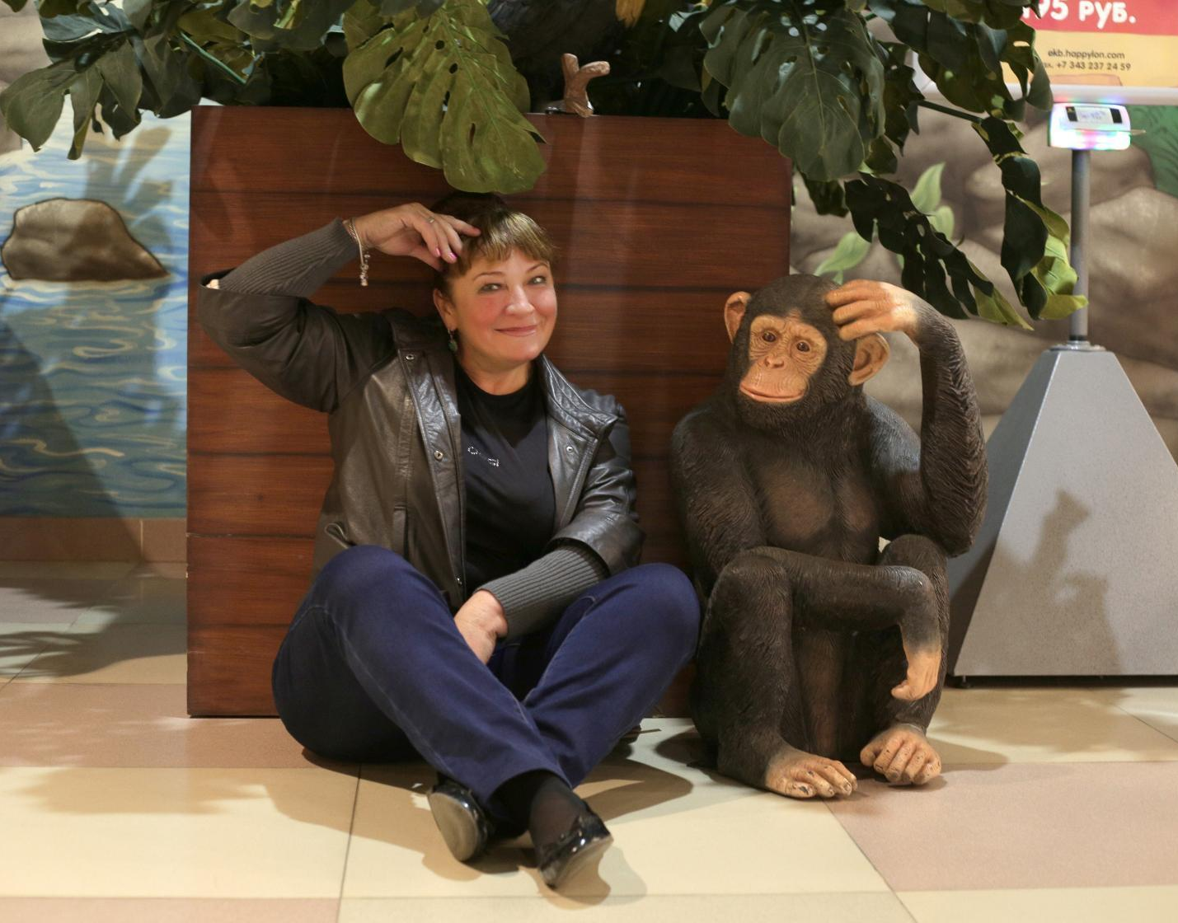
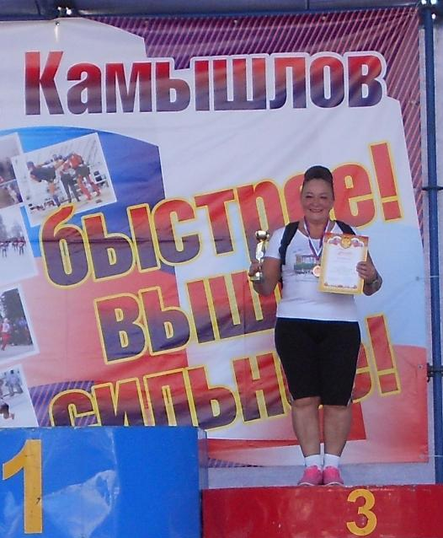
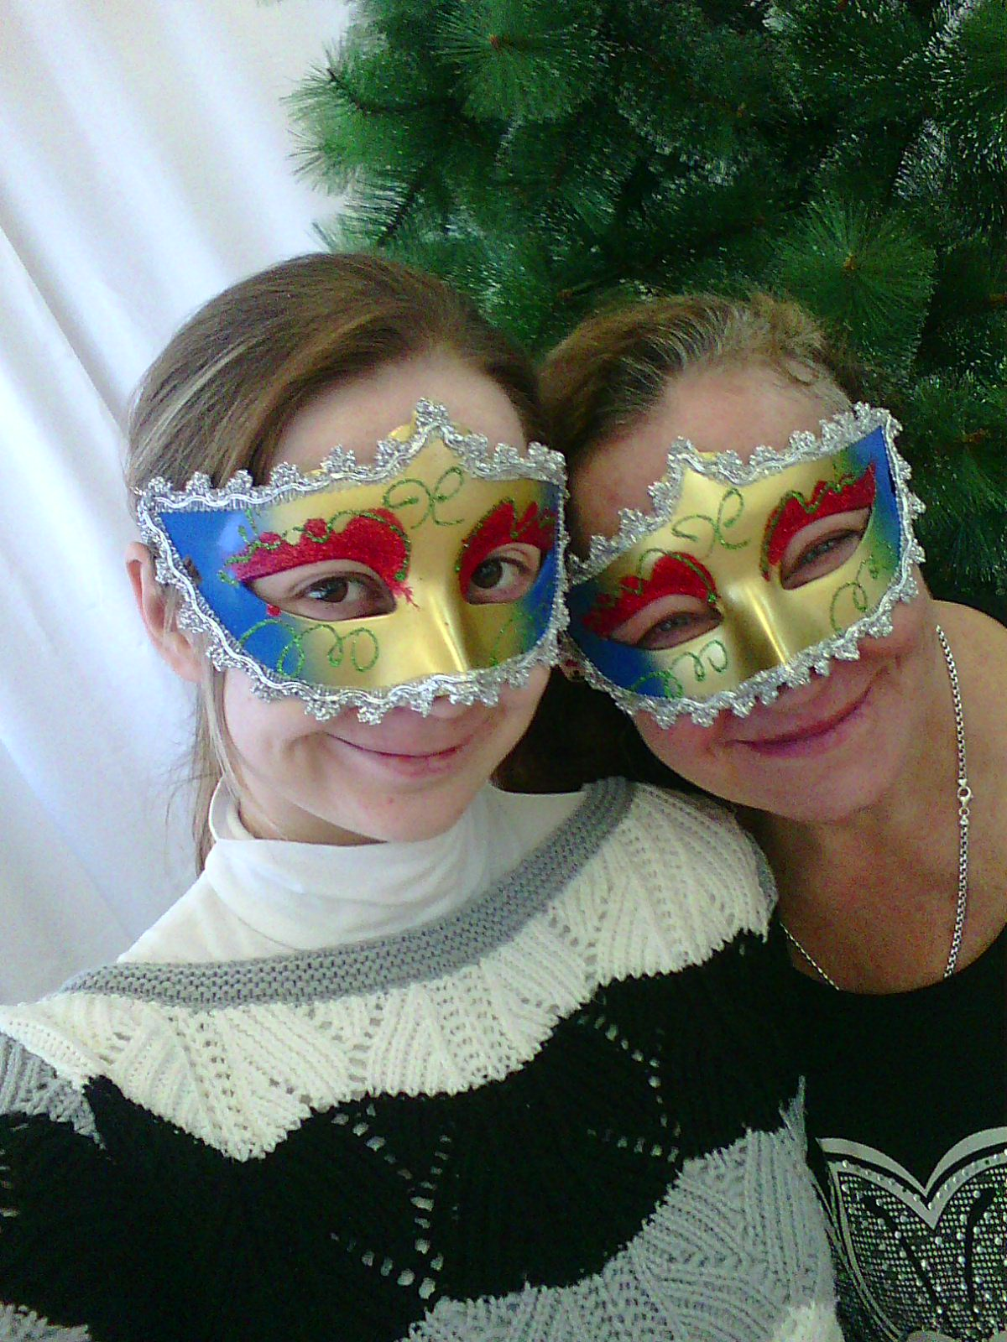
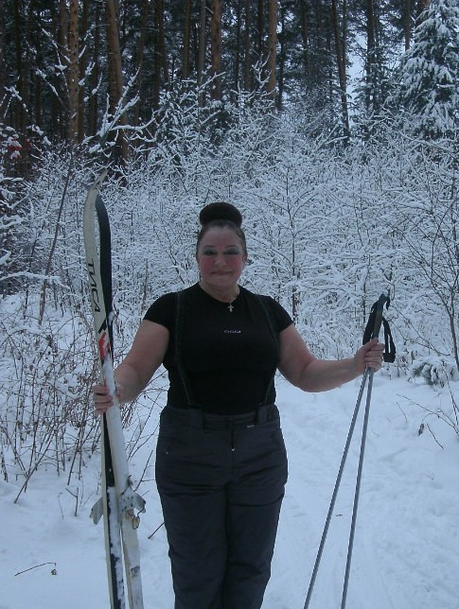
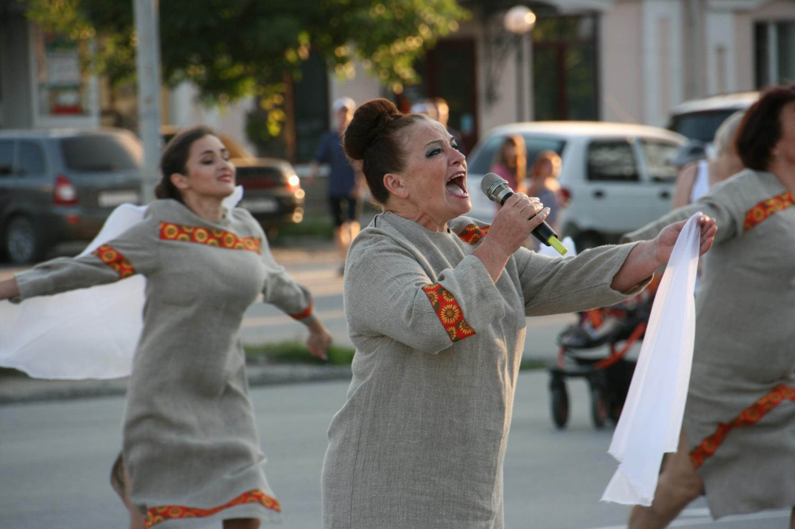
Участие в мероприятиях

Slide 11
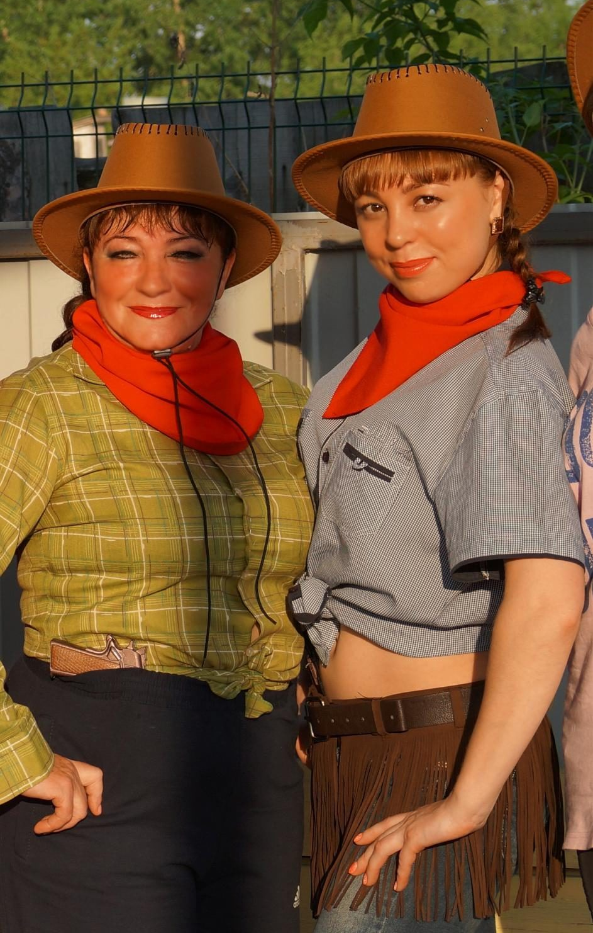
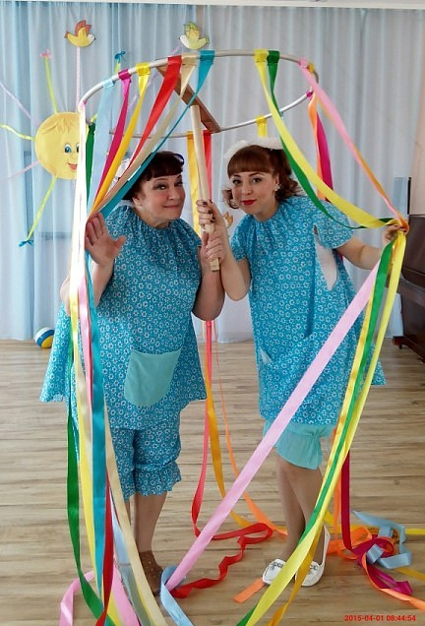
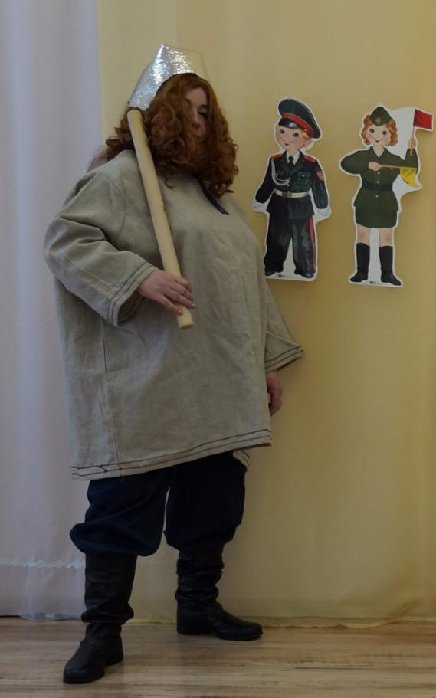
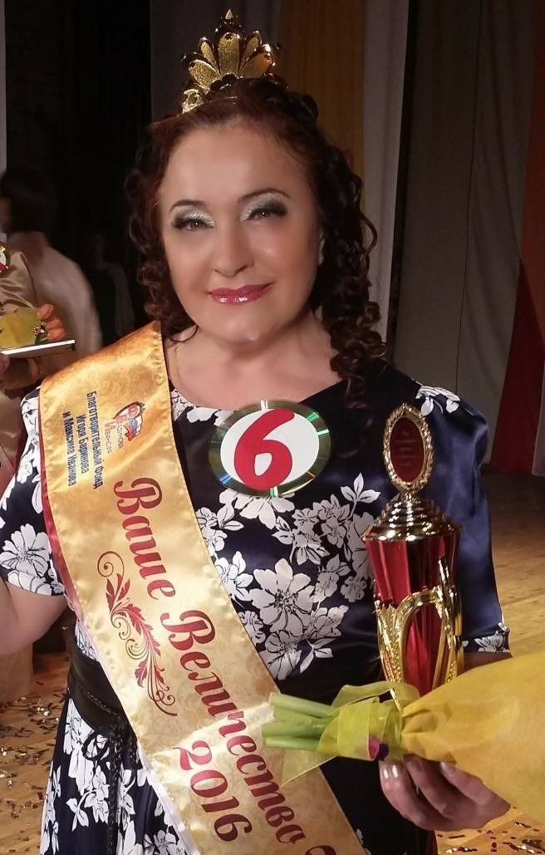
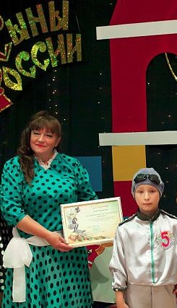
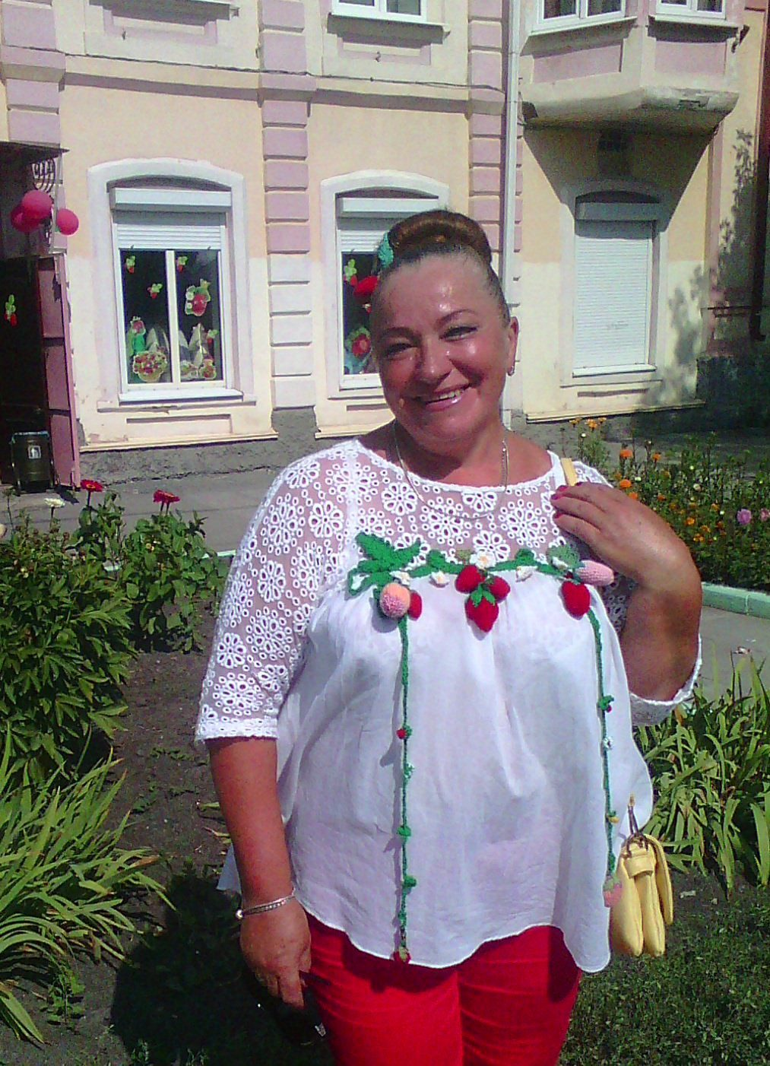
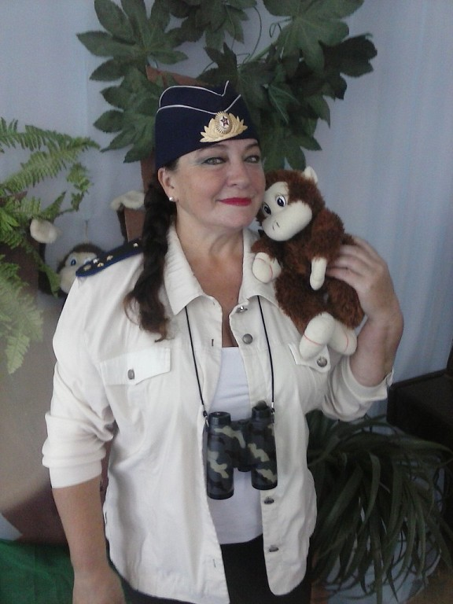
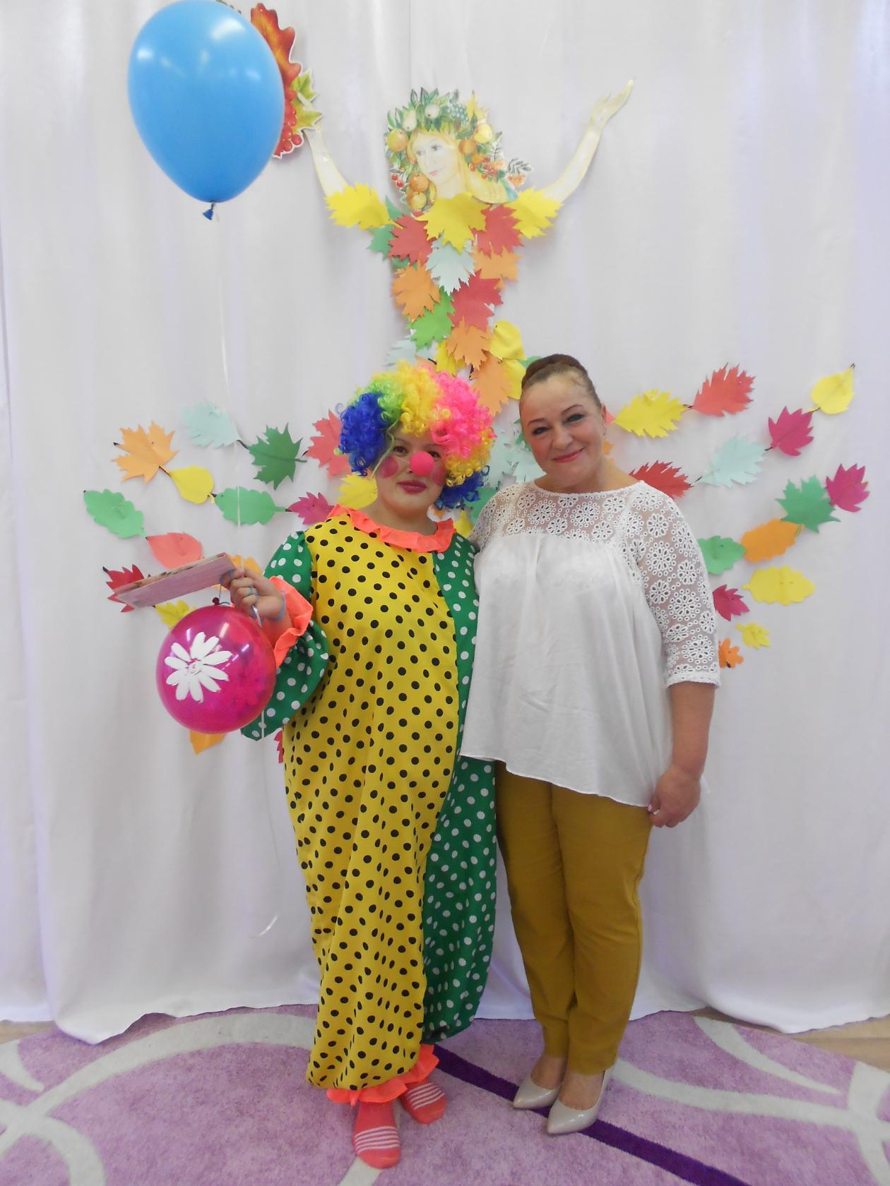
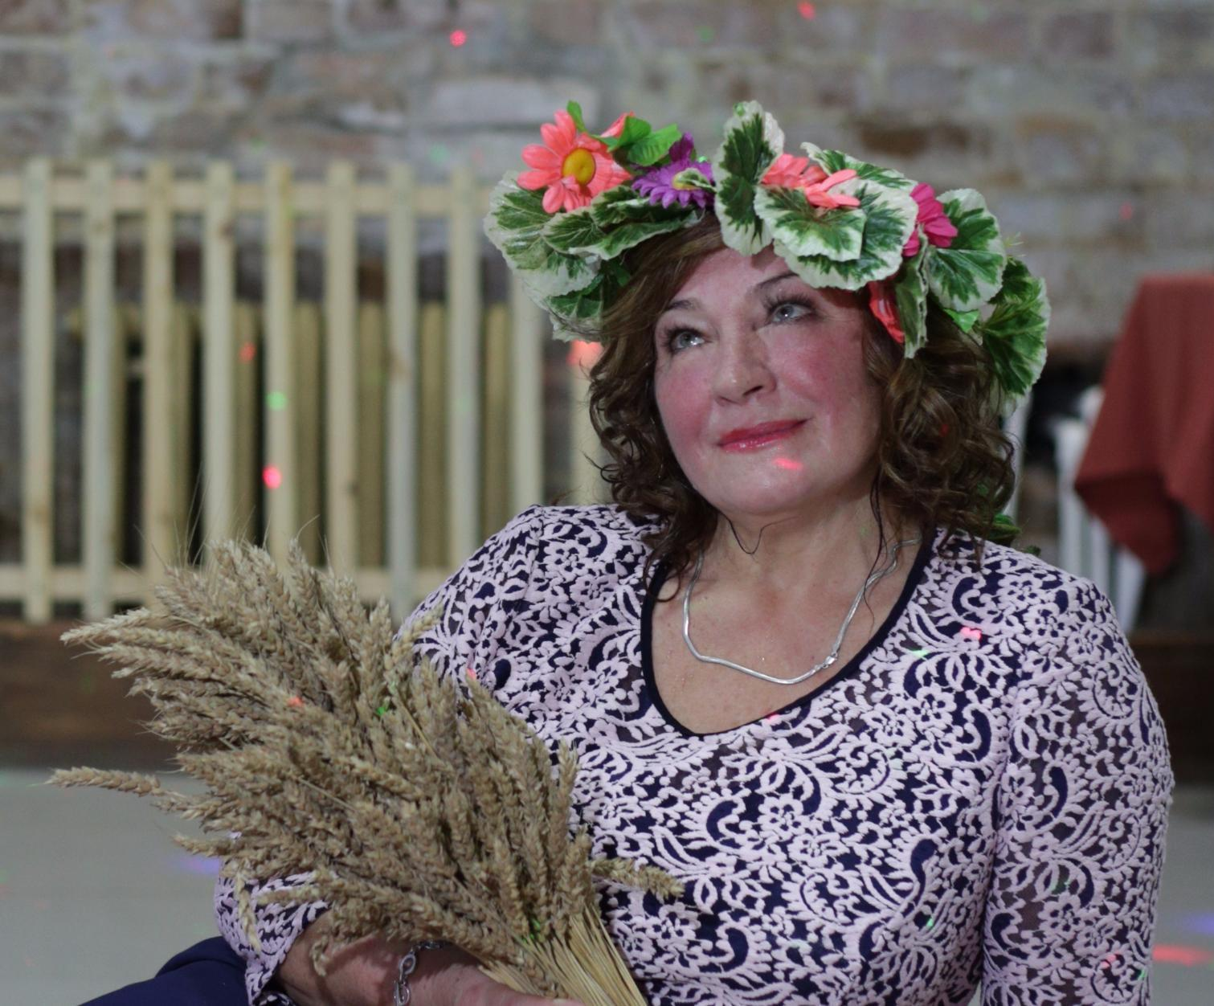
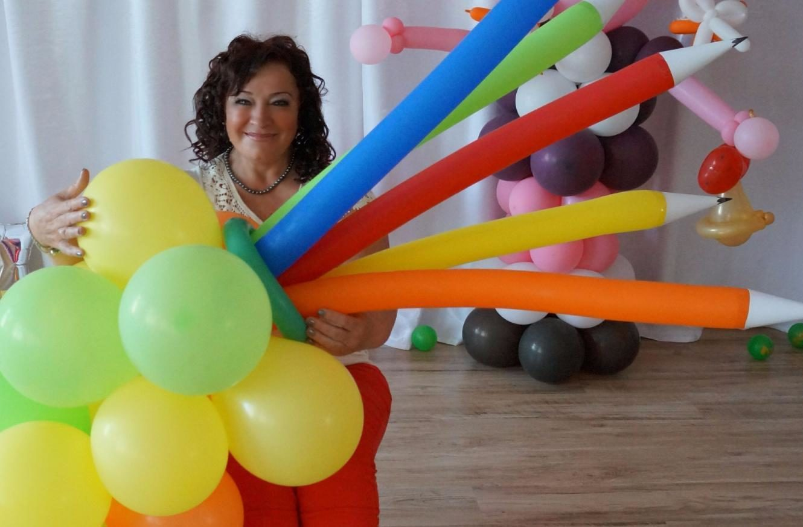
Участие в мероприятиях

Slide 12
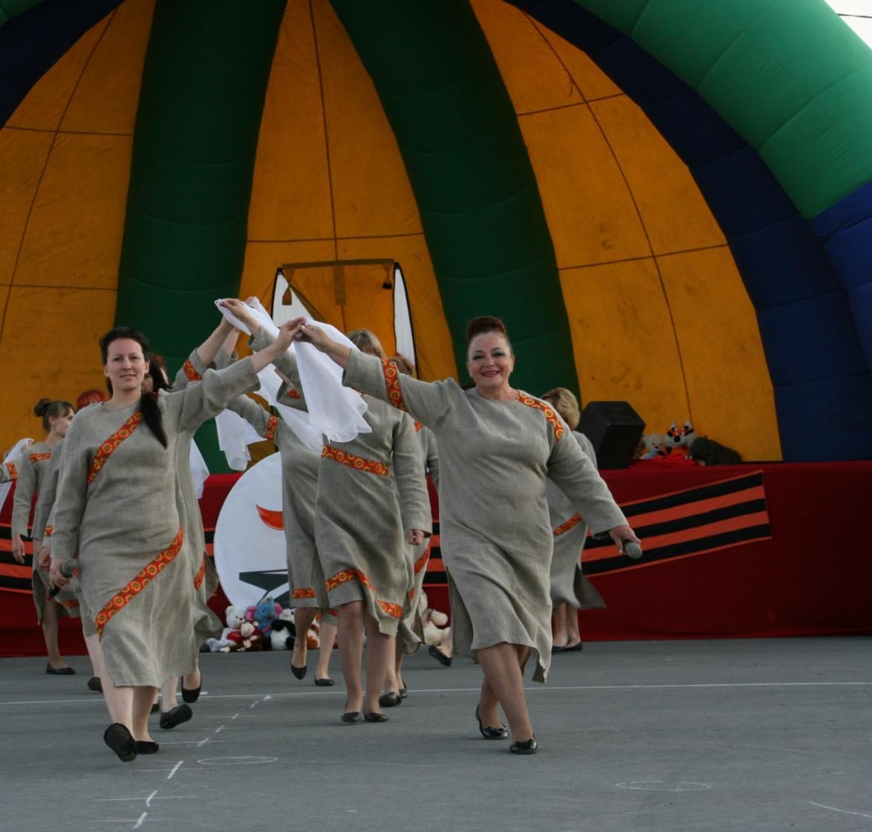
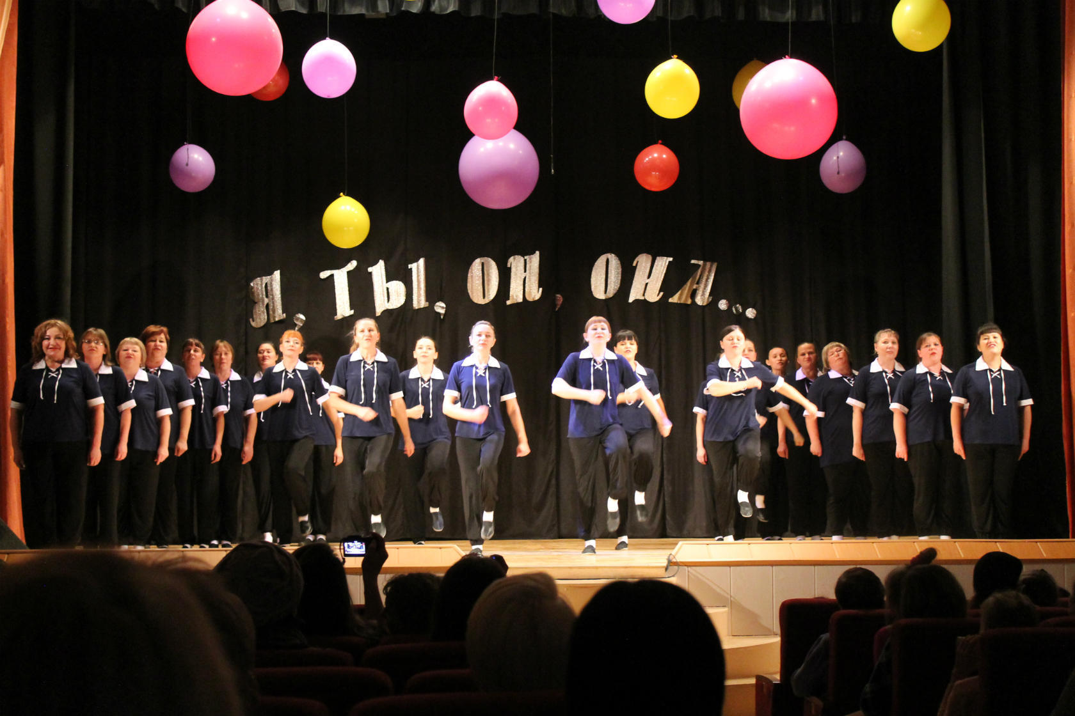
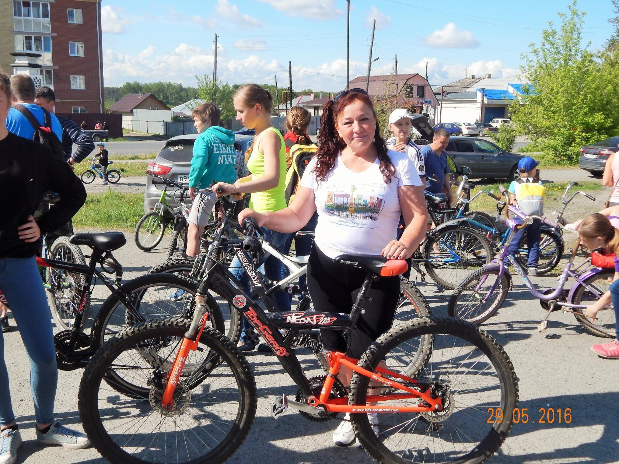
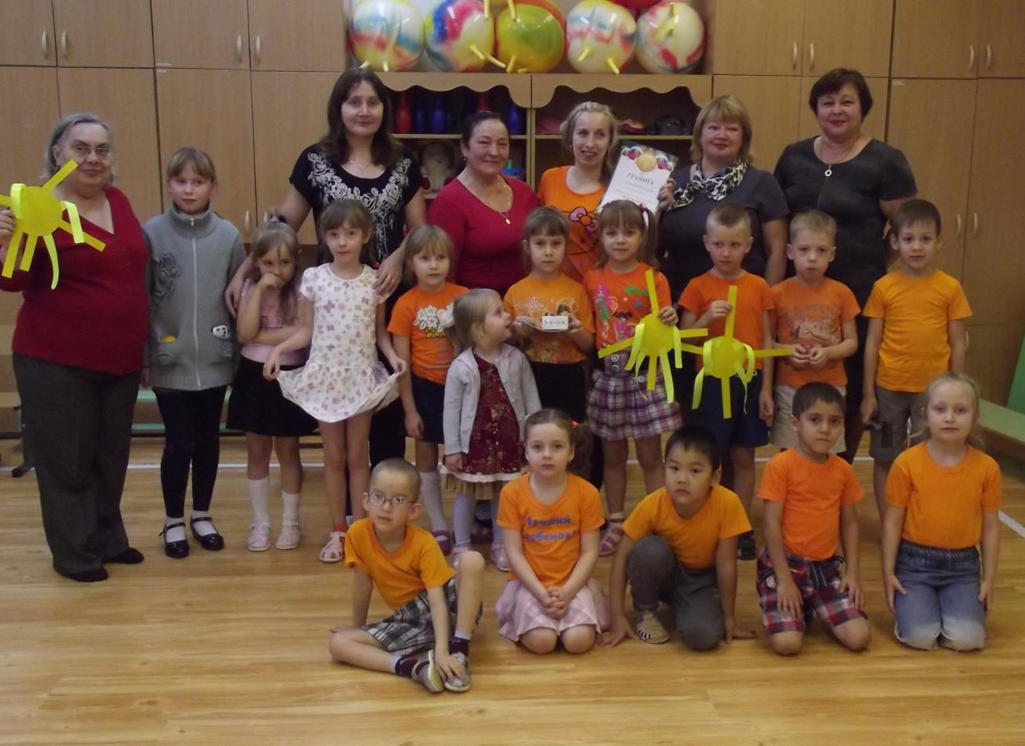
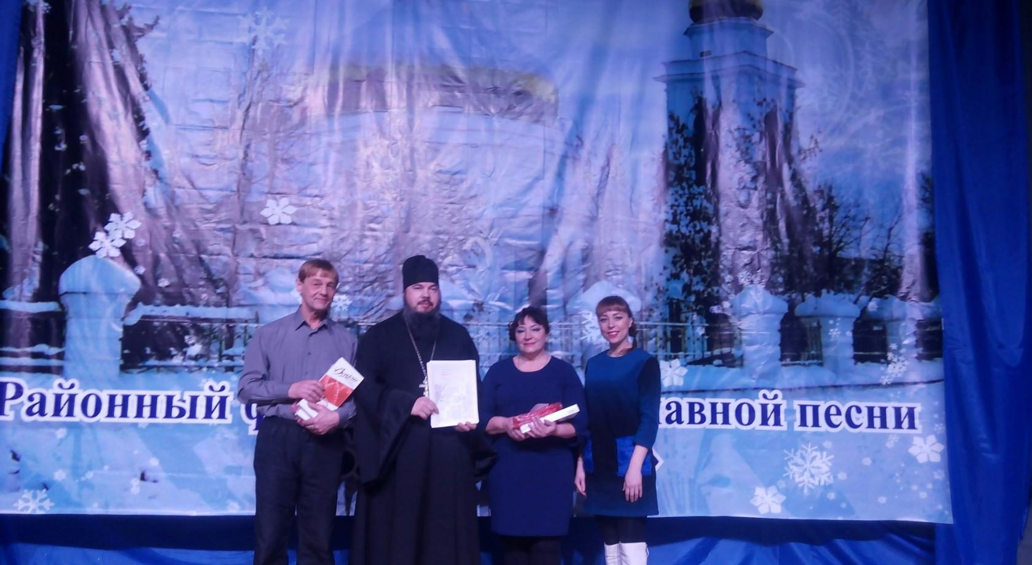
Участие в мероприятиях

Slide 13
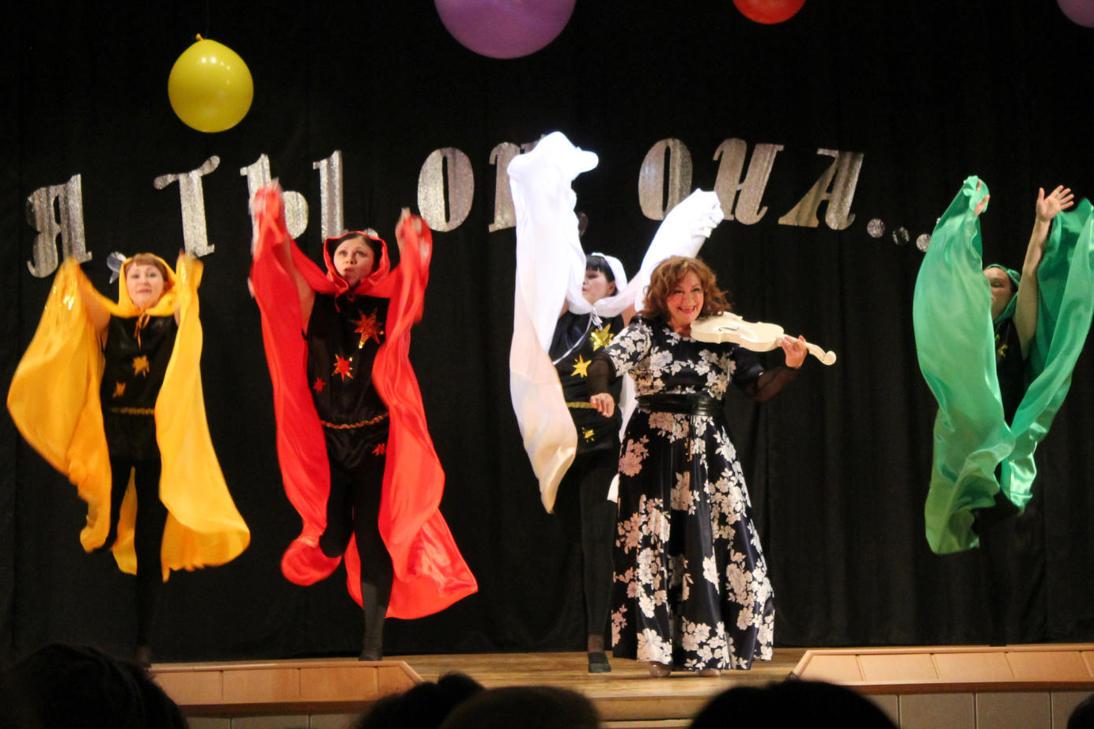
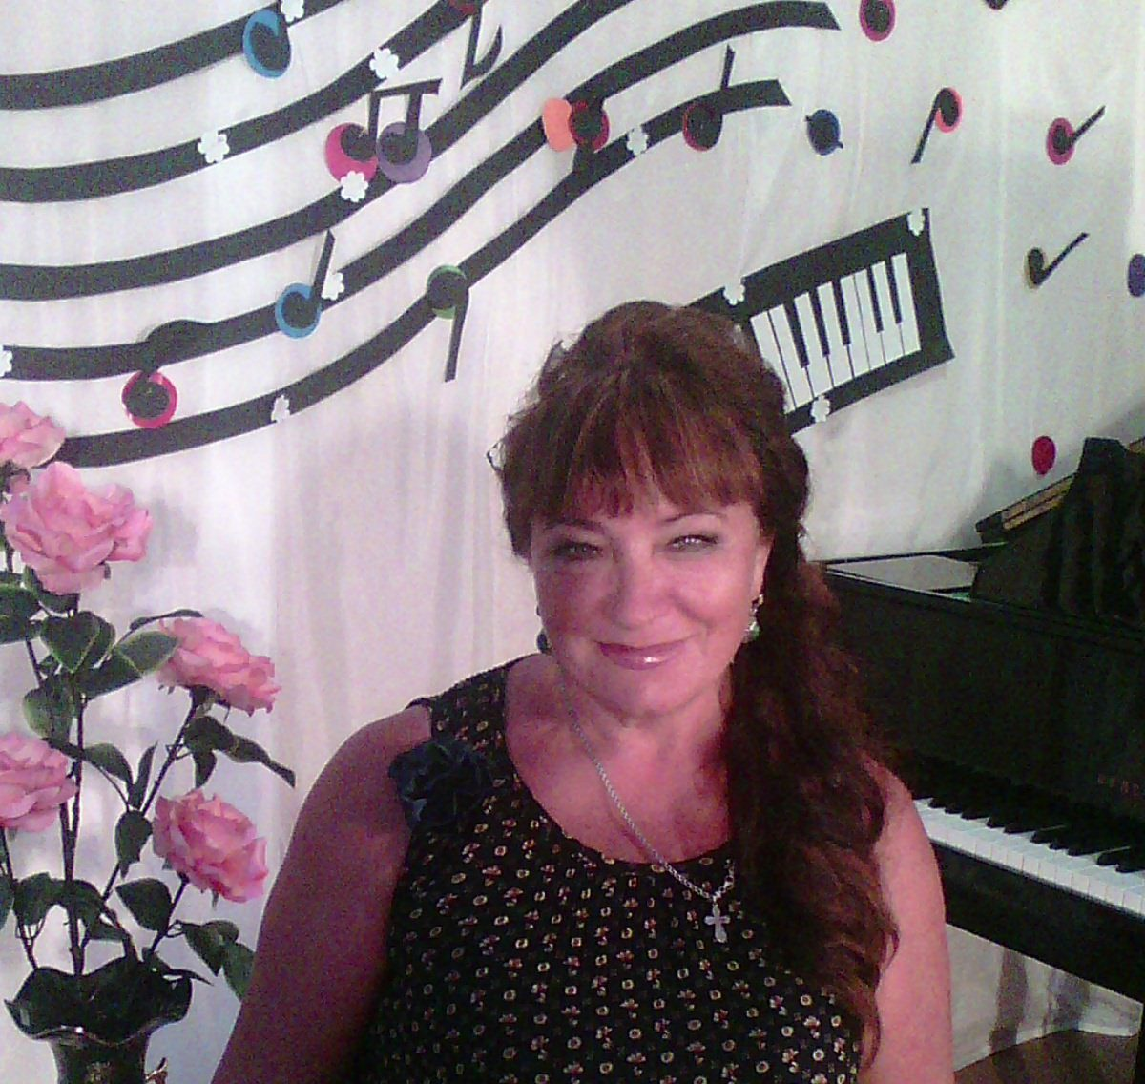
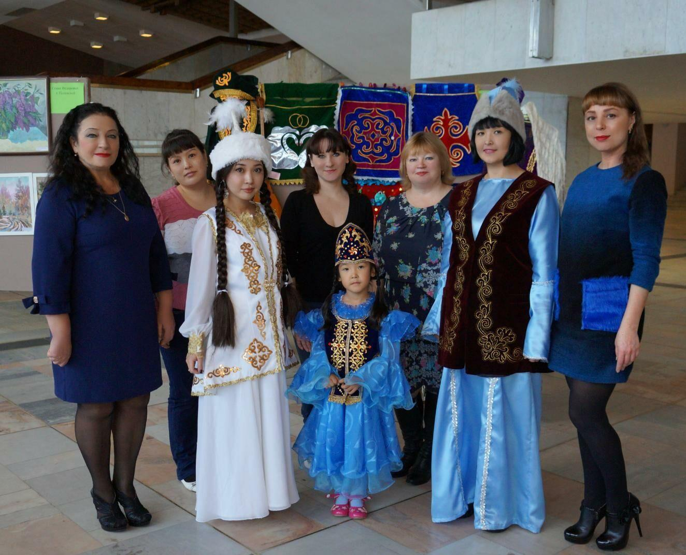
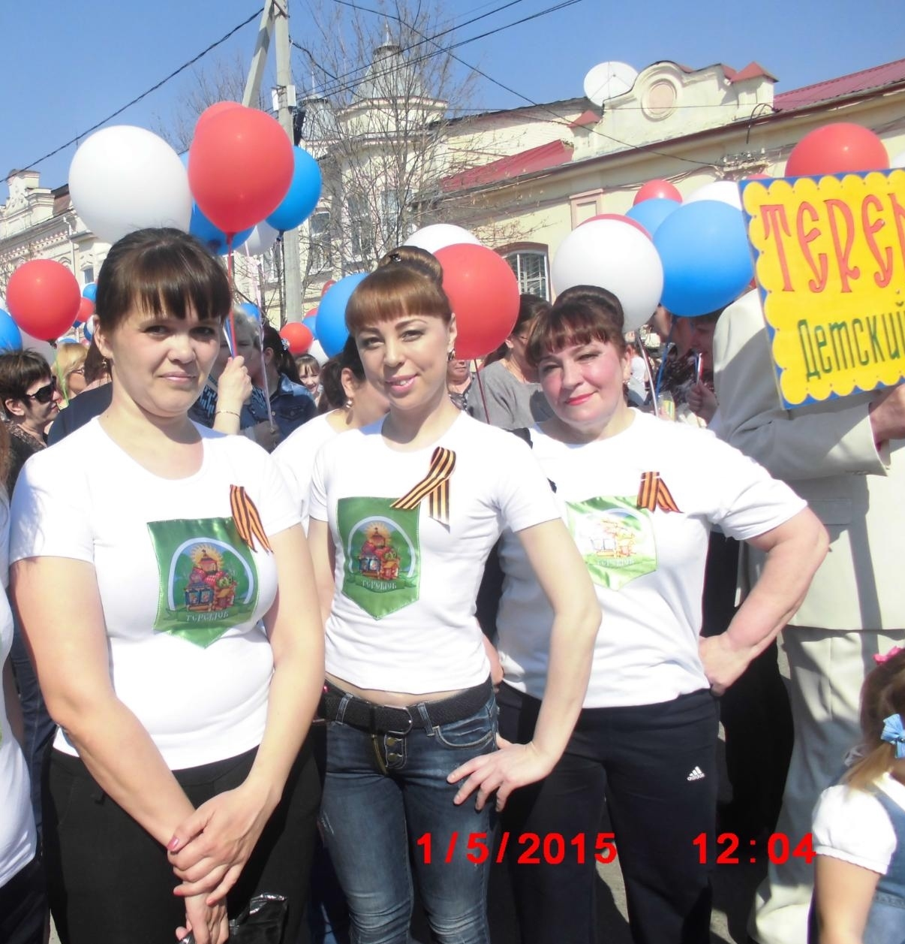
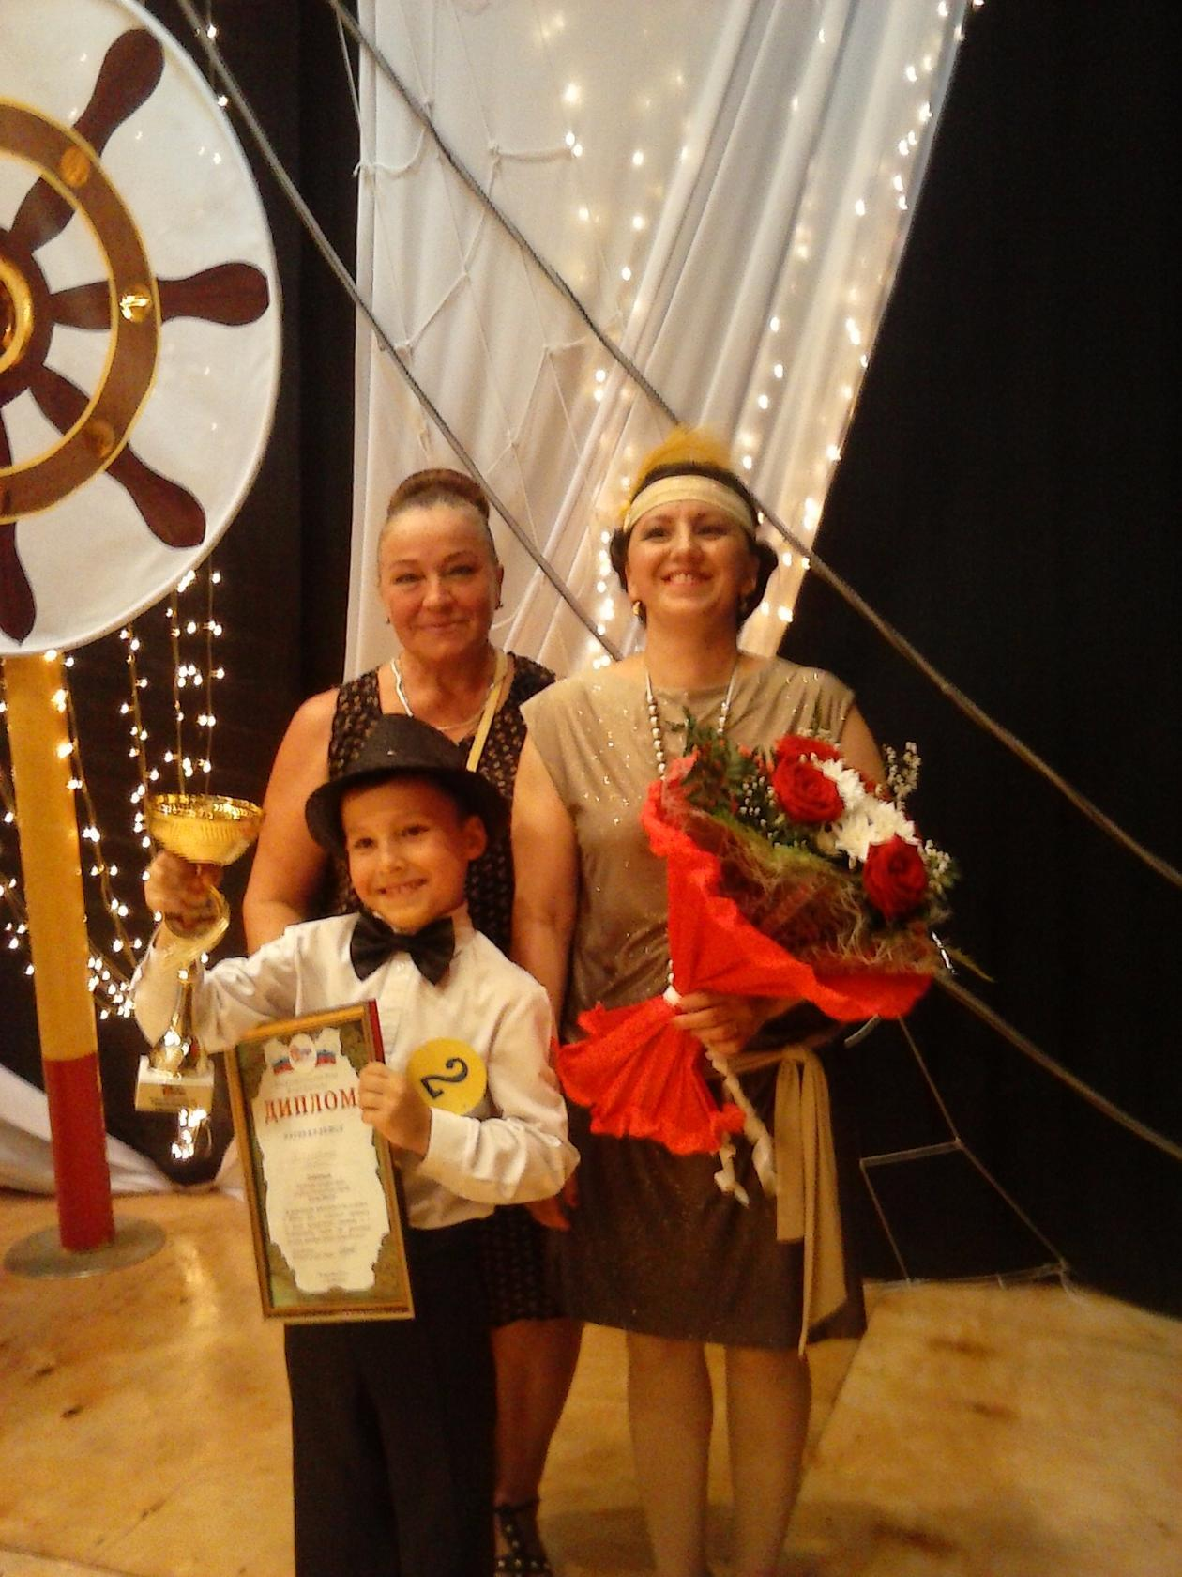
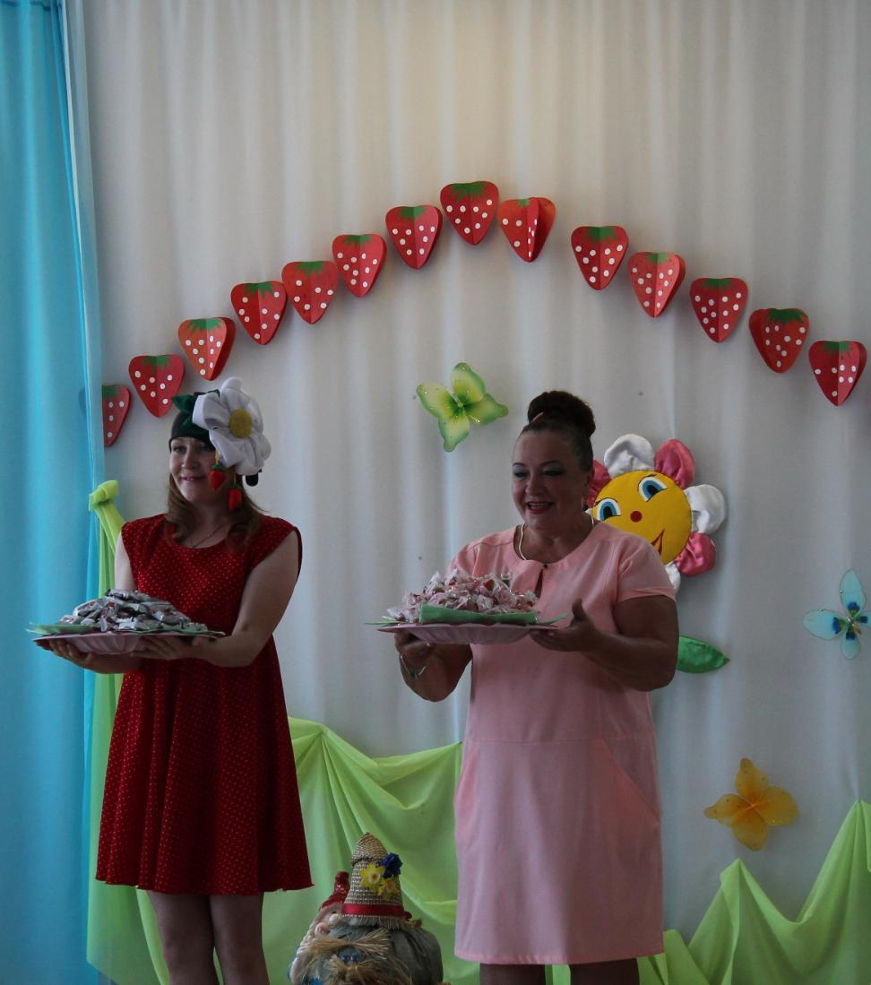
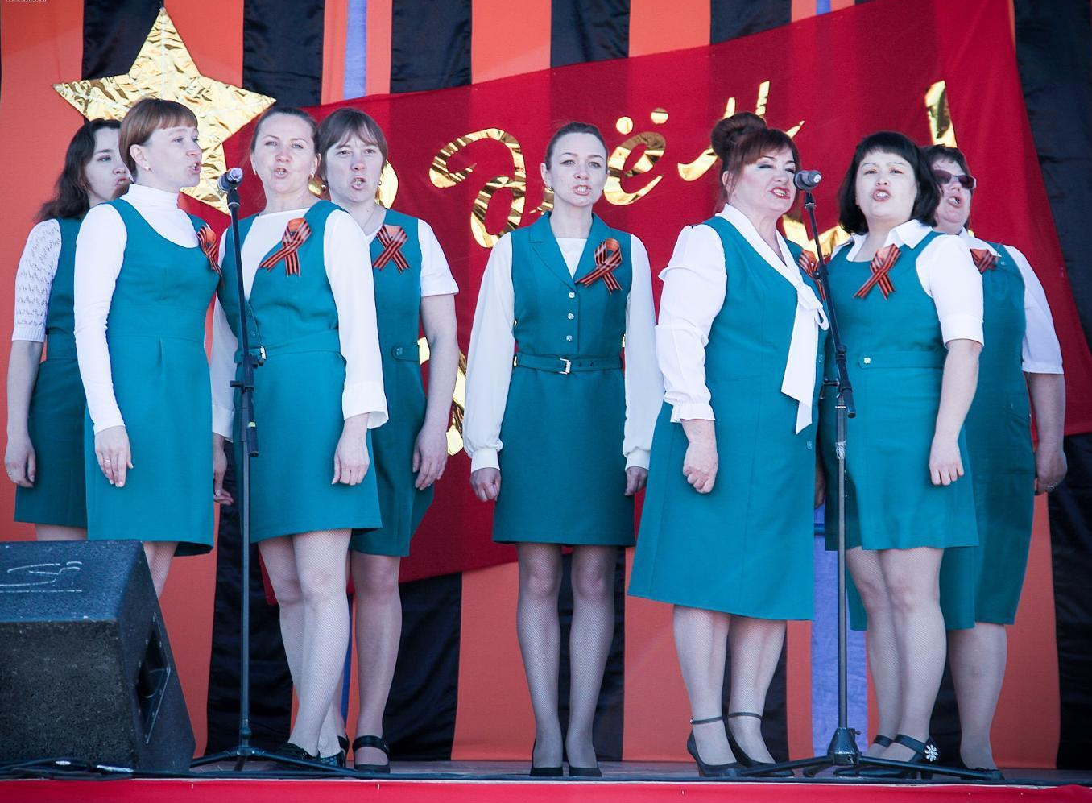
Участие в мероприятиях

